Slide 1

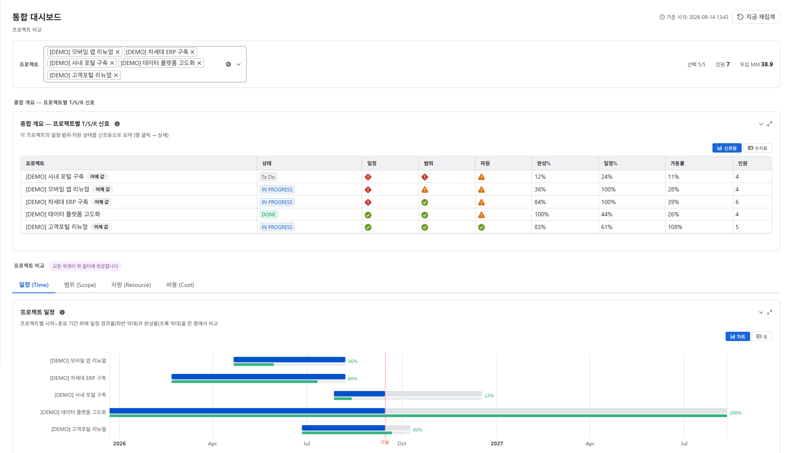

통합 대시보드
ATLASSIAN JIRA CLOUD · APP
Moves Workforce
Jira의 업무 기록을
인력·공수·진척·비용의 판단 근거로.
이슈와 워크로그에 인력·팀·근무 기준·급여 정책을 연결해
프로젝트 운영에 필요한 숫자를 Jira 안에서 만듭니다.
실제 제품 화면 · 데모 데이터
일정·완성·공수 분리
근무일 기반 MD·MM
급여 기반 인건비
전사 통합 대시보드
제품 소개 · 2026
Notes:
■ 핵심 메시지
Moves Workforce는 Jira 안에 이미 쌓여 있는 업무 기록을 "인력·공수·진척·비용"이라는 운영 판단 근거로 바꿔 주는 앱입니다.
■ 말할 내용
"안녕하세요. 오늘 소개할 Moves Workforce는 Atlassian Jira Cloud용 앱입니다. 여러분 조직의 Jira에는 이슈와 워크로그가 이미 쌓여 있습니다. 문제는 그 기록이 '이번 달 몇 MM 썼지?', '진짜 얼마나 끝났지?', '인건비는 얼마 들었지?'라는 질문에 바로 답을 못 준다는 겁니다. 이 앱은 그 사이를 메웁니다."
오른쪽 화면은 실제 제품의 통합 대시보드이고, 데모 데이터입니다. 가짜 UI가 아니라는 점을 짧게 언급하세요.
■ 강조·주의
"별도 서버 없이 Jira 안에서 돌아간다"는 말은 여기서 한 번만 짧게. 자세한 설명은 37장에서 합니다.
■ 넘어가기
"20분 정도 걸립니다. 먼저 왜 이런 앱이 필요한지부터 시작하겠습니다."
⏱ 30초

Slide 2

AGENDA
오늘 다룰 내용
Jira만으로는 부족한 이유에서 시작해, 기능·지표·차별점·도입 순서로 설명합니다.
01
02
03
왜 필요한가
Moves Workforce란
핵심 기능
Jira가 답하지 못하는 질문과 흩어진 숫자의 비용
한 줄 정의, 역할별 가치, 사용 시나리오, 화면 지도
워크로그부터 통합 대시보드까지 16개 화면
04
05
06
숫자의 신뢰
왜 우리인가
도입
MD·MM, 가동률, 완성 진척의 산식과 원칙
차별점 5가지, 유형별 비교, 보안·권한, 데이터 위치
4단계 셋업, 도입 전 확인, 파일럿 제안
Moves Workforce · 제품 소개
02 / 45
Notes:
■ 핵심 메시지
순서는 문제 → 해법 → 실제 화면 → 숫자의 신뢰 → 차별점 → 도입. 청중이 어디쯤 왔는지 알 수 있게 파트 번호를 계속 언급합니다.
■ 말할 내용
"여섯 파트입니다. 1·2파트는 짧게, 3파트 핵심 기능이 가장 깁니다. 4파트는 '이 숫자를 믿어도 되나'에 대한 답이고, 5파트에서 다른 앱과 무엇이 다른지, 6파트에서 어떻게 시작하는지 말씀드립니다."
■ 강조·주의
청중이 PMO·경영진 위주면 3파트에서 워크로그(14장)·간트(17장)는 빠르게 넘기고 진척률(18)·비용(21)·통합 대시보드(27)에 시간을 쓰세요. 팀장·PM 위주면 반대로 작업 분석(19)·인력 분석(20)·작업 배정(23)에 집중합니다.
⏱ 30초

Slide 3
01
이 파트에서 다루는 내용
Jira가 답하지 못하는 네 가지 질문
보고할 때마다 흩어진 숫자를 다시 맞춘다
지금 벌어지는 일 → Moves Workforce가 하는 일
핵심 통찰 — 공수 소진과 업무 완성은 다르다
왜 필요한가
Jira는 이슈를 잘 추적합니다.
그러나 프로젝트를 운영하려면 이슈 너머의 숫자가 필요합니다.
Notes:
■ 말할 내용
"Jira는 이슈 추적을 정말 잘합니다. 그런데 프로젝트를 '운영'하려면 이슈 너머의 숫자가 필요합니다. 그 숫자가 지금 어디서 어떻게 만들어지고 있는지부터 보겠습니다."
⏱ 10초 — 섹션 장은 멈추지 말고 바로 넘깁니다.

Slide 4
01 왜 필요한가 · 문제 정의
Jira에 물어봐도 답이 나오지 않는 질문들
이슈와 워크로그는 쌓여 있는데, 그것을 인력·공수·진척·비용으로 읽어 주는 층이 없습니다.
인력
공수
"이 프로젝트에 누가, 언제부터, 얼마나 투입돼 있죠?"
"이번 달 투입 MM이 몇이죠? 1MM은 며칠이에요?"
Jira에는 담당자 필드만 있습니다. 참여 기간·투입 비율·팀 소속·스킬은 어디에도 없습니다.
워크로그는 시간의 합계일 뿐입니다. 근무일·공휴일·연차를 반영한 MD·MM 환산은 없습니다.
진척
비용
"일정 대비 진짜로 얼마나 끝난 거예요?"
"지금까지 인건비가 얼마나 들어갔어요?"
상태별 이슈 개수는 세어 주지만, 계획 공수로 가중한 완성률과 지연 신호는 만들어 주지 않습니다.
급여와 인건비는 Jira 밖의 시트에 있어 프로젝트 실적과 연결되지 않습니다.
그래서 이 숫자들은 매달 누군가 엑셀에서 손으로 다시 만듭니다.
Moves Workforce · 제품 소개
04 / 45
Notes:
■ 핵심 메시지
Jira에는 이슈·워크로그가 있지만, 그것을 인력·공수·진척·비용으로 읽어 주는 층이 없습니다.
■ 말할 내용
네 질문을 청중에게 실제로 던지듯 읽으세요. "이 프로젝트에 누가 언제부터 얼마나 투입돼 있죠?" — Jira에는 담당자 필드만 있습니다. 참여 기간, 투입 비율, 팀 소속, 스킬은 없습니다.
"이번 달 투입 MM이 몇이죠? 1MM은 며칠이에요?" — 워크로그는 시간 합계일 뿐이라 근무일·공휴일·연차를 반영한 환산이 없습니다.
"일정 대비 진짜 얼마나 끝났어요?" — 상태별 개수는 세어 주지만 계획 공수로 가중한 완성률과 지연 신호는 없습니다.
"인건비 얼마 들었어요?" — 급여는 Jira 밖 시트에 있어서 실적과 연결이 안 됩니다.
■ 강조·주의
하단 문장 "그래서 이 숫자들은 매달 누군가 엑셀에서 손으로 다시 만듭니다"를 또박또박. 청중 대부분이 겪는 일이라 고개를 끄덕이는 지점입니다.
■ 예상 질문
Q. Jira 플러그인 중에도 타임시트 앱이 있지 않나요? → "맞습니다. 다만 대부분 시간 합계와 시급 단가까지입니다. 근무일 기반 MM, 급여 기반 인건비, 완성·공수·일정을 분리한 진척은 5파트에서 비교해 드리겠습니다."
■ 넘어가기
"그 '손으로 다시 만드는' 과정이 실제로 어떤 모습인지 보겠습니다."
⏱ 1분 30초

Slide 5





01 왜 필요한가 · 현장의 비용
보고할 때마다 흩어진 숫자를 다시 맞춥니다
이슈는 Jira에, 인력 배치는 엑셀에, 비용은 별도 시트에 있으면 집계와 대조를 매번 반복합니다.
Jira 이슈·워크로그
반복 집계
상태·계획 공수·기록 시간
월말마다 같은 작업을 다시 합니다. "투입 MM"을 손으로 세고, 워크로그를 엑셀로 옮깁니다.
인력 배치 엑셀
누가 언제 어느 프로젝트에
기준 불일치
"이번 달 1MM이 며칠이죠?"를 매번 다시 정합니다. 휴가·참여 기간을 빼먹으면 부하 판단이 왜곡됩니다.
월말 수작업 집계
급여·비용 시트
기준을 다시 정하고
옮겨 적고, 대조한다
인건비·단가
신뢰 저하
월간 보고서
진척률은 감이거나 소진한 공수를 옮겨 적은 숫자입니다. 인건비는 프로젝트 실적과 연결되지 않습니다.
진척률은 담당자의 감(感)
Moves Workforce · 제품 소개
05 / 45
Notes:
■ 핵심 메시지
보고할 때마다 Jira·인력 엑셀·급여 시트·월간 보고서를 다시 맞추는 반복 작업이 생기고, 그 과정에서 기준이 흔들리고 숫자의 신뢰가 떨어집니다.
■ 말할 내용
왼쪽 도식을 가리키며: "이슈와 워크로그는 Jira에, 누가 어느 프로젝트에 언제 들어갔는지는 엑셀에, 인건비는 별도 시트에, 그리고 월간 보고서에는 담당자의 감으로 적은 진척률이 들어갑니다. 월말이 되면 누군가 이 네 개를 열어 놓고 기준을 다시 정하고, 옮겨 적고, 대조합니다."
오른쪽 세 가지: 반복 집계(매달 같은 일), 기준 불일치(1MM이 며칠인지가 사람마다 다름, 휴가·참여 기간 누락), 신뢰 저하(진척률이 감이거나 공수 소진율을 그대로 옮긴 숫자).
■ 강조·주의
"휴가·참여 기간을 빼먹으면 부하 판단이 왜곡된다"는 말은 20장(인력 분석)에서 실효 가용 MD로 다시 받습니다. 여기서 복선을 깔아 두세요.
■ 넘어가기
"이걸 손이 아니라 규칙으로 만들면 어떻게 되는지, 다섯 가지로 대비해 보겠습니다."
⏱ 1분

Slide 6

01 왜 필요한가 · 지금 ↔ Moves Workforce
같은 데이터를, 손이 아니라 규칙으로 만듭니다
지금 벌어지는 일과 Moves Workforce가 대신하는 일을 나란히 놓았습니다.
지금 벌어지는 일 | Moves Workforce가 하는 일
투입 공수(MM)를 월말에 손으로 집계한다 | Jira 워크로그와 등록된 근무 기준으로 MD·MM을 자동 환산한다
"이번 달 1MM이 며칠이죠?"를 매번 다시 정한다 | 1MM은 그 달의 실제 근무일(평일 − 공휴일)로 자동 계산된다
휴가·참여 기간을 고려하지 않아 부하 판단이 왜곡된다 | 참여 기간·연차·공휴일을 반영한 실효 가용 공수와 비교한다
진척률은 담당자의 감이거나 소진한 공수를 그대로 옮겨 적은 숫자다 | 완성·공수·일정을 분리해 계측하고, 그 차이를 지연 신호로 쓴다
인건비는 별도 시트에 있고 프로젝트 실적과 연결되지 않는다 | 급여 정책에 따른 계획 인건비, 일정 기준 소진 추정, 이슈별 배분을 확인한다
Moves Workforce · 제품 소개
06 / 45
Notes:
■ 핵심 메시지
사람이 기억하던 기준(1MM이 며칠인지, 휴가 반영)을 설정값으로 옮기면 같은 데이터에서 자동으로 계산됩니다.
■ 말할 내용
다섯 행을 전부 읽지 말고 2·3·4행에 집중하세요.
2행: "1MM은 그 달의 실제 근무일(평일 − 공휴일)로 자동 계산됩니다. 관리자가 '이번 달은 21일'이라고 입력하지 않습니다."
3행: "참여 기간·연차·공휴일을 반영한 '실효 가용 공수'와 비교합니다. 그래서 휴가 간 사람이 일 안 한 사람으로 보이지 않습니다."
4행: "완성·공수·일정을 분리해서 재고 그 차이를 지연 신호로 씁니다. 이게 다음 장의 핵심입니다."
■ 예상 질문
Q. 워크로그를 안 적는 사람이 많은데요? → "맞습니다. 이 앱의 모든 공수 지표는 워크로그가 원천입니다. 기록이 없으면 지표가 0에 가깝게 나옵니다. 그래서 도입 파트에서 '워크로그가 원천'을 첫 번째 확인 사항으로 말씀드립니다. 반대로 말하면, 기록만 되면 나머지 집계는 사람이 손댈 일이 없습니다."
■ 넘어가기
"이 다섯 가지 중 가장 중요한 하나를 꼽으면 4행입니다. 왜 세 지표를 따로 재야 하는지 보겠습니다."
⏱ 1분

Slide 7
01 왜 필요한가 · 핵심 통찰
공수 소진과 업무 완성은 다릅니다
공수를 81% 썼다고 일이 81% 끝난 것은 아닙니다. 세 숫자를 평균 내는 순간 그 차이가 사라집니다.
일정 진척
완성 − 일정
시간이 얼마나 흘렀나
−12.4%p
68.0%
→ 지연. 작업 범위·추정 공수·병목을 점검할 근거
완성 진척
상태와 계획 공수로 본 완성 정도
세 지표를 합치지 않는다
55.6%
성격이 다른 질문은 따로 답합니다. 평균 낸 "종합 진척률"은 없습니다.
공수 진척
얼마나 일했나
차이가 신호다
81.2%
완성 < 일정이면 지연, 공수 ≫ 완성이면 비효율·리스크. 차이(%p)가 한 줄 결론이 됩니다.
설명용 예시 숫자 · 실제 고객 데이터 아님
근사는 근사라고 표시한다
진행 중 이슈의 완성률은 공수 비율 근사이며, 화면의 ⓘ가 산식을 밝힙니다.
Moves Workforce · 제품 소개
07 / 45
Notes:
■ 핵심 메시지
공수를 81% 썼다고 일이 81% 끝난 것이 아닙니다. 세 지표를 평균 내는 순간 그 차이가 사라집니다.
■ 말할 내용
"이 막대는 설명용 예시 숫자입니다. 일정은 68% 지났고, 공수는 81% 썼는데, 완성은 55.6%입니다. 흔한 보고서는 이 셋을 섞어 '진척률 70%'라고 씁니다. 그러면 지연이 안 보입니다. 우리는 완성 − 일정 = −12.4%p, 즉 '지연'이라고 한 줄로 결론을 냅니다. 그리고 공수는 완성보다 훨씬 앞서 있죠. 이건 추정이 틀렸거나 재작업이 있거나 범위가 늘었다는 신호입니다."
오른쪽 세 문장: 합치지 않는다 / 차이가 신호다 / 근사는 근사라고 표시한다.
■ 강조·주의
"설명용 예시 데이터"라는 캡션을 반드시 소리 내어 언급하세요. 실제 고객 수치로 오해하면 안 됩니다.
완성 진척의 근사: 진행 중 이슈는 Jira에 진행률 필드가 없어 '실투입 ÷ 계획 공수'로 근사합니다. 완료는 100%, 할 일은 0%. 화면 ⓘ에 산식이 있습니다.
■ 예상 질문
Q. 이게 EVM 아닌가요? → (PM 청중이면) "네, 개념적으로 EVM의 PV·EV·AC와 같은 구조입니다. 다만 우리는 회계 지출이 아니라 워크로그와 계획 공수로 계산하므로 '근사'라고 표시합니다."
■ 넘어가기
"그럼 이 앱이 정확히 무엇인지, 무엇을 넣으면 무엇이 나오는지 보겠습니다."
⏱ 1분 30초

Slide 8
02
이 파트에서 다루는 내용
한 줄 정의와 입력 → 출력 흐름
역할마다 다른 질문에 같은 데이터로 답한다
매일의 기록이 경영 보고까지 이어지는 흐름
화면 지도 — 어디에 무엇이 있나
Moves Workforce란
Jira Cloud 안에서 실행되는 Atlassian 공식 플랫폼(Forge) 앱.
업무 기록에 조직의 운영 기준을 연결합니다.
Notes:
■ 말할 내용
"Moves Workforce는 Jira Cloud 안에서 실행되는 앱입니다. Atlassian이 운영하는 앱 플랫폼(Forge) 위에서 돌아갑니다. 무엇을 넣고 무엇이 나오는지부터 보겠습니다."
⏱ 10초

Slide 9









02 Moves Workforce란 · 전체상
Jira의 업무 기록에 조직의 운영 기준을 연결합니다
Atlassian이 운영하는 앱 플랫폼(Forge) 위에서 실행됩니다 — 별도 앱 서버나 외부 DB를 구축할 필요가 없습니다.
입력
출력
Jira 이슈 · 워크로그
상태 · 계획 공수 · 기록 시간
진척률
작업 · 인력 분석
완성·공수·일정 3층 + 지연
초과율 · 예상 완료일 · 가동률
근무 기준 · 공휴일
1일 근무시간 · 휴일 · 연차
Moves Workforce
인력 현황 · 배정
비용
인력 · 팀 · 스킬
부하 · 스킬 적합도 · 관계도
계획 인건비 · 소진 추정 · 예산 예보
역할 · 등급 · 소속 · 참여 기간
Jira Cloud 안에서 실행
Atlassian 제공 저장소에 저장
권한·조회 범위는 서버가 판정
급여 정책
작업 · 일정
통합 대시보드
인원별 또는 등급 밴드
목록 · 트리 · 간트 · WBS
전 프로젝트 일정·범위·자원 비교
Moves Workforce · 제품 소개
09 / 45
Notes:
■ 핵심 메시지
입력은 네 가지(Jira 기록, 근무 기준, 인력·팀, 급여 정책). 이걸 연결하면 진척·분석·배정·비용·일정·전사 대시보드가 나옵니다.
■ 말할 내용
왼쪽부터: "Jira 이슈와 워크로그는 그대로 씁니다. 복제하지 않습니다. 여기에 조직의 근무 기준(1일 근무시간·공휴일·연차), 인력·팀·스킬, 급여 정책을 붙입니다."
가운데: "앱은 Jira Cloud 안에서 실행되고, 데이터는 Atlassian이 제공하는 저장소에 저장됩니다. 권한과 조회 범위는 서버가 판정합니다."
오른쪽 여섯 개 출력은 3파트에서 하나씩 실제 화면으로 봅니다.
■ 강조·주의
"별도 앱 서버나 외부 DB를 구축할 필요가 없다"는 사실과, "앱 업데이트와 설정 관리는 필요하다"는 사실을 같이 말하세요. 과장하지 않는 것이 신뢰를 줍니다.
■ 예상 질문
Q. 우리 Jira 데이터가 외부로 나가나요? → "앱 실행과 저장이 모두 Atlassian 인프라 안입니다. 외부 통신은 오류 모니터링 서비스(Sentry)로 보내는 진단 데이터뿐입니다. 자세한 건 37장에서 다시 말씀드립니다."
⏱ 1분

Slide 10
02 Moves Workforce란 · 누가 쓰나
역할마다 묻는 질문이 다릅니다. 답은 같은 데이터에서 나옵니다
한 번 기록된 워크로그가 구성원·PM·팀장·PMO·재무·IT 관리자의 화면으로 각각 흘러갑니다.
역할
확인하고 싶은 질문
주로 쓰는 화면
PM · 프로젝트 관리자
계획보다 늦거나 공수가 집중되는 작업은 무엇인가?
진척률 · 작업 분석 · 간트 · 프로젝트 대시보드
팀장 · 리소스 매니저
팀의 부하가 어떻게 분포하고 누구를 배정할 수 있는가?
인력 현황 · 팀 분석 · 프로젝트 배정 · 마이페이지(내 팀)
PMO · 경영진
여러 프로젝트 중 어디를 먼저 살펴봐야 하는가?
통합 대시보드 · 비용 분석 · 조직 현황
구성원
어떤 업무에 시간을 기록했고 일정은 어떻게 되는가?
My Work · 워크로그 · 마이페이지
재무 · 원가 담당
프로젝트 인건비를 급여 정책에 맞게, 권한 안에서 볼 수 있는가?
급여 관리 · 비용 분석 (비용 열람 권한자만)
IT 관리자 · 운영자
권한·조회 범위·기준값·저장 용량을 어떻게 관리하는가?
설정 (권한 · 팀 · 휴일 · 급여 정책 · 저장 공간)
Moves Workforce · 제품 소개
10 / 45
Notes:
■ 핵심 메시지
역할마다 묻는 질문은 다르지만, 답은 한 번 기록된 워크로그에서 나옵니다.
■ 말할 내용
청중에 맞춰 두세 행만 골라 읽으세요. PM: "계획보다 늦거나 공수가 몰리는 작업이 뭔가" → 진척률·작업 분석·간트. 팀장: "팀 부하가 어떻게 분포하고 누구를 배정할 수 있나" → 인력 현황·팀 분석·프로젝트 배정. PMO·경영진: "여러 프로젝트 중 어디를 먼저 봐야 하나" → 통합 대시보드·비용. 구성원: "내가 어디에 시간을 썼고 일정은 어떤가" → My Work·마이페이지.
재무·원가 담당과 IT 관리자 행은 "권한 안에서만 본다", "기준값과 권한을 관리한다"는 말로 짧게.
■ 강조·주의
"한 번 기록되면 여섯 역할이 각자 화면에서 본다"는 것이 이중 입력이 없다는 뜻입니다. 14장에서 다시 강조합니다.
⏱ 1분

Slide 11






02 Moves Workforce란 · 사용 흐름
매일의 기록이 주간 점검, 월간 정산, 경영 보고로 이어집니다
실무자가 워크로그를 기록하는 순간부터 모든 지표가 같은 원천을 씁니다.
1
2
3
4
5
6
1
2
3
4
5
6
착수
매일
주간
월간
경영 보고
조직 변동
인력·팀 배정, WBS·간트로 작업 구조 수립, 스페이스 구독으로 이슈 자동 편입
실무자가 My Work에서 워크로그 기록, 마이페이지에서 내 작업·일정 확인
PM이 진척률 차이(%p)·S-curve·작업 분석 초과율로 점검 대상 식별
팀장이 인력 분석의 MM·가동률로 정산 근거 확보, 비용 탭에서 인건비 확인
PMO가 통합 대시보드로 전 프로젝트의 일정·범위·자원 비교
백오피스에서 팀·역할·스킬·권한 정비, 급여 정책 전환
기록이 없으면 투입 공수·가동률·완성률을 실제 업무량으로 해석할 수 없습니다. 워크로그 기록 습관이 정확도의 전제입니다.
Moves Workforce · 제품 소개
11 / 45
Notes:
■ 핵심 메시지
매일의 워크로그가 주간 점검, 월간 정산, 경영 보고로 이어집니다. 모든 지표가 같은 원천을 씁니다.
■ 말할 내용
"착수 때 인력을 배정하고 WBS·간트로 구조를 잡고 스페이스를 구독합니다. 그 다음부터는 실무자가 매일 My Work에서 워크로그를 적습니다. 주간에는 PM이 진척률 차이와 작업 분석으로 점검 대상을 찾고, 월간에는 팀장이 MM·가동률로 정산 근거를 뽑고 비용 탭에서 인건비를 봅니다. 경영 보고 때는 PMO가 통합 대시보드로 전 프로젝트를 비교합니다. 조직 개편이 있으면 백오피스에서 팀·권한을 정비합니다."
■ 강조·주의
하단 문장: "기록이 없으면 투입 공수·가동률·완성률을 실제 업무량으로 해석할 수 없습니다." 도입의 전제 조건이니 여기서 한 번, 40장에서 다시 한 번 말합니다.
⏱ 45초

Slide 12
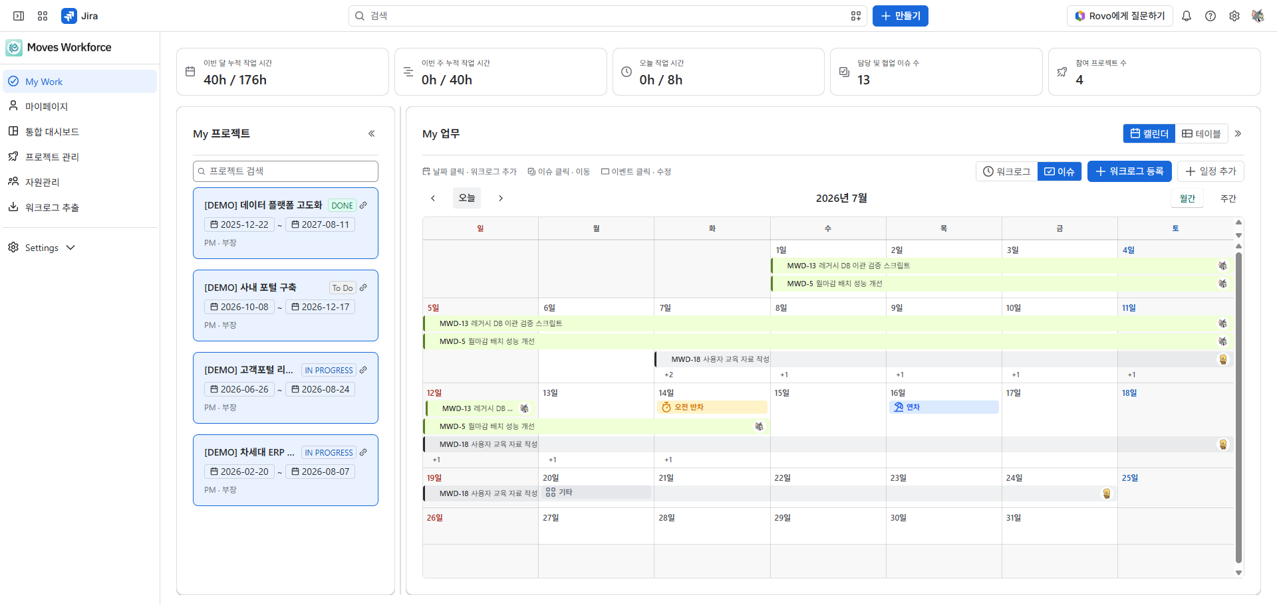
02 Moves Workforce란 · 화면 지도
여섯 개 메뉴에 모든 기능이 들어 있습니다
Jira 상단 앱 메뉴에서 열립니다. 접근 권한이 있는 항목만 사이드바에 나타납니다.
메뉴 | 하는 일 | 필요 권한
My Work | 내 작업 현황 · 워크로그 기록 (기본 진입) | 없음
마이페이지 | 내 프로젝트·작업·권한·스킬, 팀장용 내 팀 분석 | 없음
통합 대시보드 | 전사 프로젝트 일정·범위·자원 비교 · 관계도 | 리포트 조회
프로젝트 관리 | 목록 · 칸반 → 상세(대시보드 · 인력 · 작업 · 분석) | 없음 (상세는 조회 범위)
자원관리 | 인력 현황 · 조직 현황 · 팀 분석 · 프로젝트 배정 | 자원관리 조회
설정 | 근무 기준 · 인력 · 팀 · 역할 · 등급 · 스킬 · 권한 · 휴일 · 저장 공간 | 항목별
앱 전체 화면
실제 화면 · 사이드바는 접기/펼치기 가능 · Jira 라이트/다크 테마 자동 적용
Moves Workforce · 제품 소개
12 / 45
Notes:
■ 핵심 메시지
메뉴는 여섯 개뿐입니다. 접근 권한이 있는 항목만 사이드바에 나타납니다.
■ 말할 내용
오른쪽 실제 화면을 가리키며 사이드바를 위에서 아래로: My Work(기본 진입), 마이페이지, 통합 대시보드, 프로젝트 관리, 자원관리, 설정. "통합 대시보드는 리포트 조회 권한, 자원관리는 자원관리 조회 권한이 있어야 보입니다. 권한이 없으면 메뉴 자체가 없습니다."
■ 강조·주의
Jira 라이트/다크 테마를 자동으로 따른다는 말은 여기서 짧게. 부록 C에 다크 모드 장이 있습니다.
■ 넘어가기
"이제 이 여섯 메뉴 안의 화면을 하나씩 실제 화면으로 보겠습니다. 16개입니다. 다 자세히 하지는 않고, 여러분 관심에 맞춰 조절하겠습니다."
⏱ 30초

Slide 13
03
이 파트에서 다루는 내용
워크로그 기록 (My Work)
프로젝트 관리 · 칸반 · 스페이스 구독
작업 관리 — 목록 · 트리 · 간트
간트 상세 — WBS · 선후행 · 폴더
진척률 — 완성 · 공수 · 일정
작업 분석 — 초과율 · 예상 완료일
인력 분석 — MD · MM · 가동률
비용 — 계획 인건비 · 소진 추정
프로젝트 대시보드
프로젝트 안에서 작업 배정
인력 현황 · 인력 상세
프로젝트 배정 · 관계도
조직 현황 · 팀 분석
통합 대시보드
마이페이지
백오피스 설정
핵심 기능
워크로그 한 줄에서 전사 대시보드까지.
실제 화면으로 16개 기능을 봅니다.
Notes:
■ 말할 내용
"워크로그 한 줄에서 시작해 전사 대시보드까지, 실제 화면으로 16개 기능을 봅니다."
오른쪽 목록을 보여 주며 청중에게 "특히 보고 싶은 화면이 있으면 말씀해 주세요"라고 물어 관심을 확인해도 좋습니다.
⏱ 15초

Slide 14
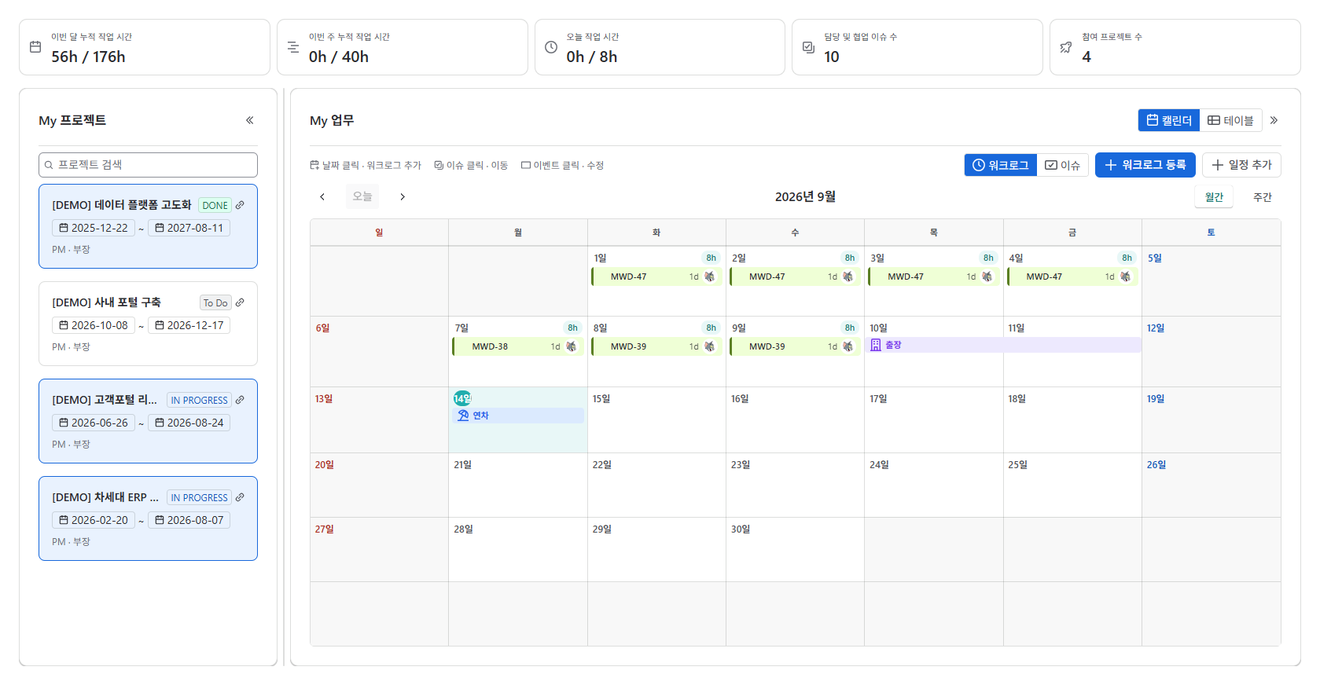
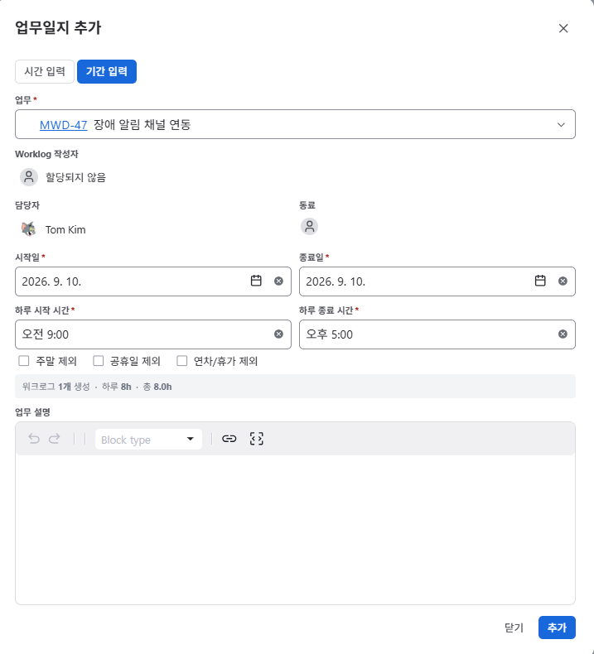
03 핵심 기능 · 01 워크로그 기록
모든 지표의 원천 — 워크로그를 쉽게 기록합니다
My Work는 앱의 기본 진입 화면입니다. 기록이 쌓이는 만큼 공수·가동률·완성률이 정확해집니다.
My Work
워크로그 추가 모달
이중 입력 없음
"내 작업"에서 기록하면
그대로 Jira 이슈의
워크로그가 됩니다.
Jira에서 기록해도
똑같이 집계됩니다.
단건 시간 입력 이슈를 고르고 날짜·시간·내용을 적으면 Jira 워크로그로 저장
기간 일괄 입력 기간을 지정해 여러 날에 한 번에 기록. 실패한 항목은 남겨서 표시
캘린더 · 테이블 뷰 내 업무를 달력에서 보거나 표로 필터·정렬
상단 요약 처리율 · 투입 시간 · 참여 프로젝트를 한눈에
실제 화면 · 상단 요약(처리율·투입 시간·참여 프로젝트) + 캘린더/테이블 뷰
Moves Workforce · 제품 소개
14 / 45
Notes:
■ 핵심 메시지
모든 지표의 원천은 워크로그이고, 이 앱은 그 기록을 쉽게 만듭니다. 이중 입력이 없습니다.
■ 말할 내용
"My Work는 앱을 열면 처음 나오는 화면입니다. 위에 이번 달·이번 주·오늘 누적 시간, 담당 이슈 수, 참여 프로젝트 수가 있고, 아래는 내 업무 캘린더입니다. 날짜를 누르면 워크로그를 추가합니다. 오른쪽 모달처럼 시간 입력 하나씩도 되고, 기간을 지정해 여러 날에 한 번에 적을 수도 있습니다. 주말·공휴일·연차 제외 옵션이 있습니다."
다크 박스: "여기서 적으면 그대로 Jira 이슈의 워크로그가 됩니다. 반대로 Jira에서 적어도 똑같이 집계됩니다. 이중 입력이 없습니다."
■ 예상 질문
Q. 실무자가 Jira에서 적던 습관을 바꿔야 하나요? → "아니요. Jira 워크로그가 단일 원천이라 어디서 적든 같습니다. 이 화면은 편의 기능입니다."
Q. 캘린더에 연차·출장이 보이는데요? → "일정 추가로 연차·반차·출장을 등록하면 가동률 분모에서 차감됩니다(연차 1MD, 반차 0.5MD)."
⏱ 1분

Slide 15
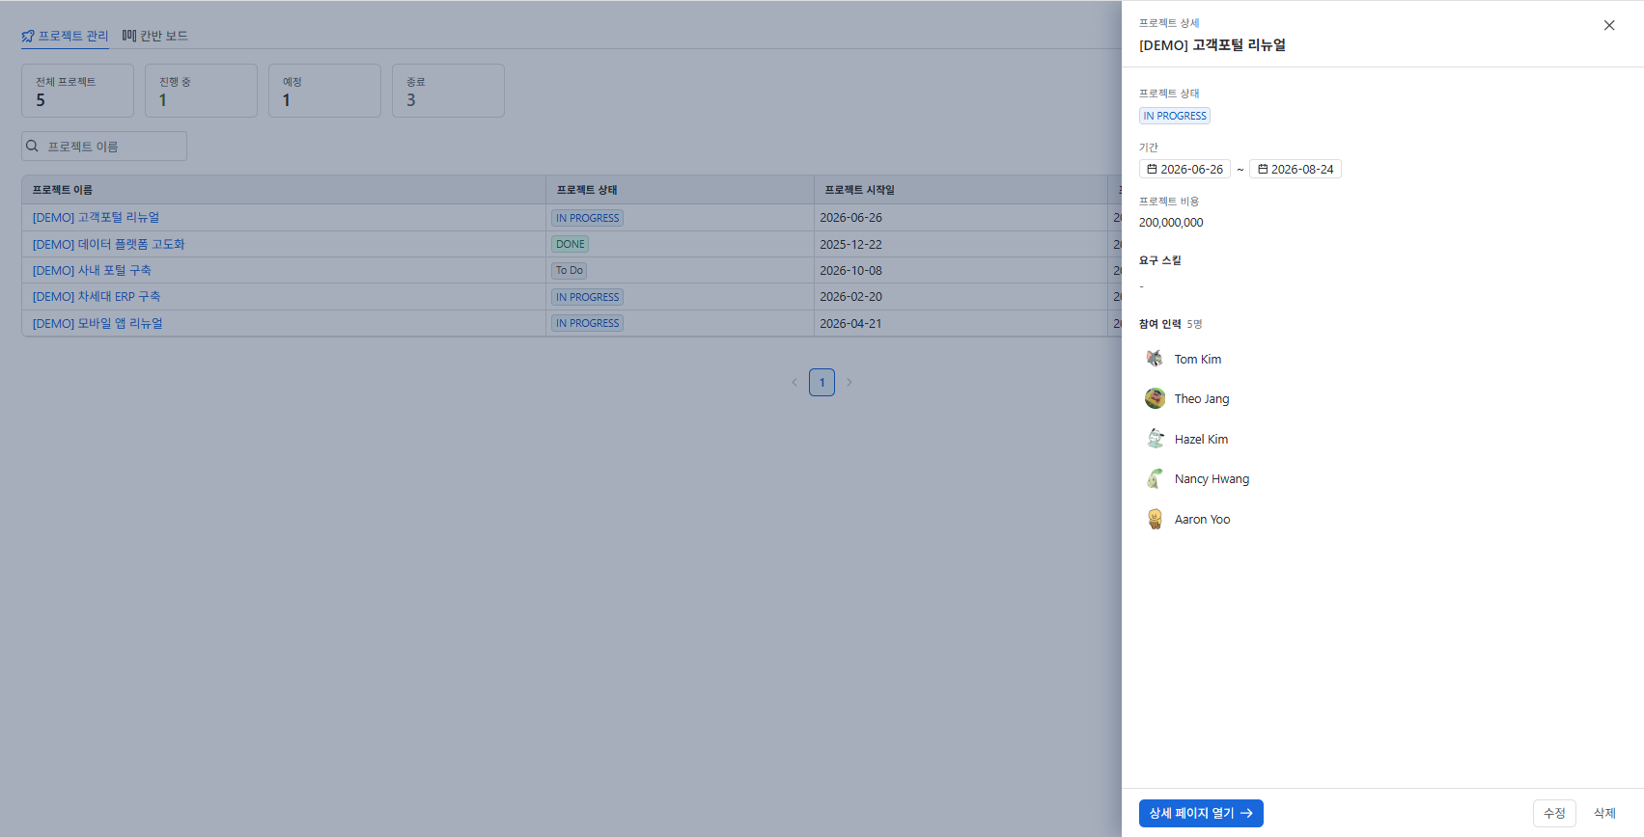
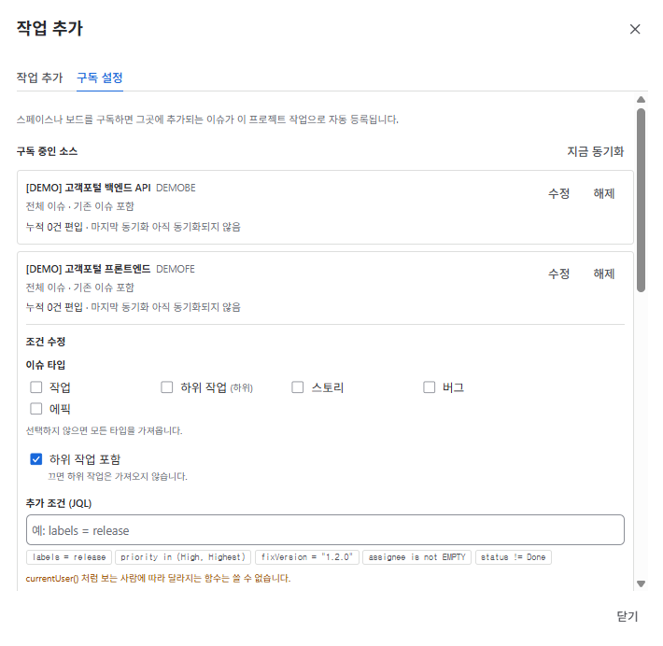
03 핵심 기능 · 02 프로젝트 관리 · 스페이스 구독
프로젝트를 만들고, 이슈는 자동으로 들어옵니다
Jira 스페이스를 구독하면 조건에 맞는 이슈가 프로젝트에 자동 편입됩니다. 이슈를 손으로 옮기지 않습니다.
프로젝트 목록
스페이스 구독 설정
프로젝트 마스터 기간 · 상태 · 담당 팀 · 인력 명단 · 예산
칸반 보드 카드를 끌어 프로젝트 상태를 바꿉니다
스페이스 구독 생성 이벤트로 즉시 편입 + 시간별 정합성 검사가 누락 보완
기존 이슈 가져오기 · 미리보기 구독 전 이슈까지 한 번에 편입, 조건 결과를 미리 확인
해제해도 유지 이미 편입된 이슈와 과거 집계는 그대로 남습니다
구독 설정 모달
실제 화면 · 프로젝트 목록 (상태 · 기간 · 인원) — 칸반 탭에서 상태 이동
Jira 스페이스에 이슈 생성
이벤트 수신 → 즉시 편입
시간별 정합성 검사
프로젝트 작업 목록 · 분석에 반영
Moves Workforce · 제품 소개
15 / 45
Notes:
■ 핵심 메시지
프로젝트를 만들고 Jira 스페이스를 구독하면 이슈가 자동으로 편입됩니다. 이슈를 손으로 옮기지 않습니다.
■ 말할 내용
"프로젝트 목록에서 프로젝트를 만들고 기간·상태·담당 팀·인력·예산을 잡습니다. 칸반 탭에서 카드를 끌어 상태를 바꿉니다."
구독: "작업 추가에서 구독 설정을 열어 Jira 스페이스를 고르면, 거기서 생기는 이슈가 이 프로젝트 작업으로 자동 등록됩니다. 생성 이벤트로 바로 들어오고, 누락은 한 시간마다 정합성 검사가 보완합니다. 기존 이슈까지 가져오려면 구독 만들 때 '기존 이슈 포함'을 켭니다. 이슈 타입과 추가 조건으로 범위를 좁힐 수 있습니다."
하단 흐름 네 단계를 왼쪽부터 짚으세요.
■ 강조·주의
"구독을 해제해도 이미 편입된 이슈와 과거 집계는 그대로 남습니다." 과거 공수·비용이 흔들리지 않게 하기 위한 정책입니다.
■ 예상 질문
Q. 한 스페이스를 여러 프로젝트가 구독할 수 있나요? → "한 소스는 전사에서 한 프로젝트만 구독합니다. 프로젝트당 최대 10개 소스입니다."
Q. 구독했는데 이슈가 바로 안 보여요. → "검색 인덱스 지연으로 잠시 늦을 수 있습니다. 작업 관리의 '지금 동기화'를 누르면 정합성 검사를 즉시 실행합니다."
⏱ 1분

Slide 16
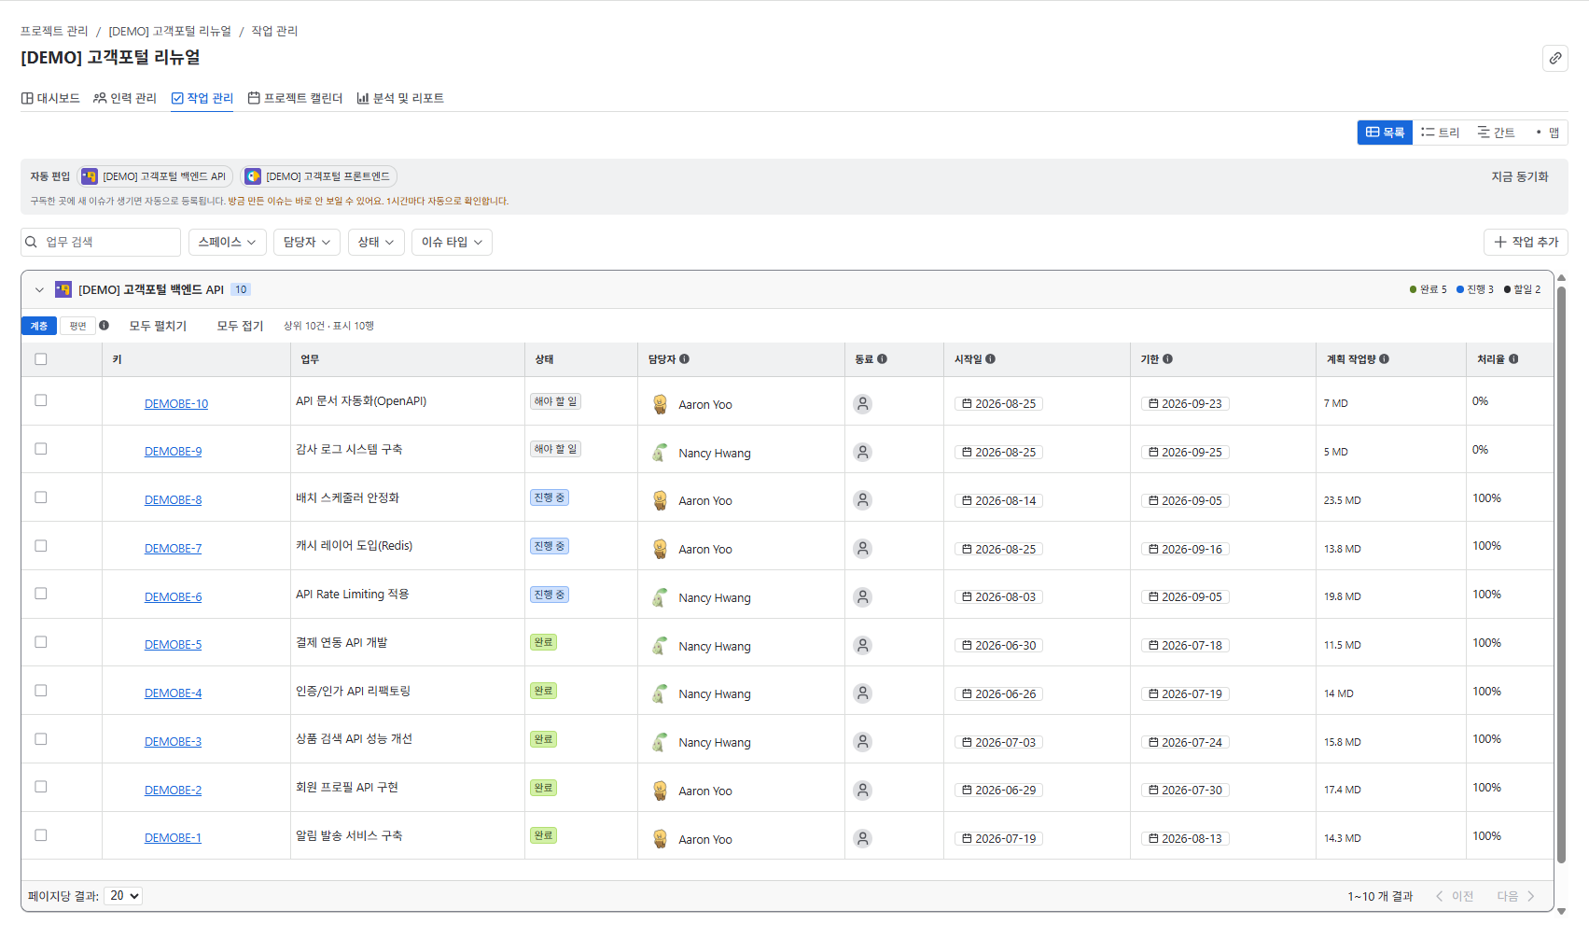
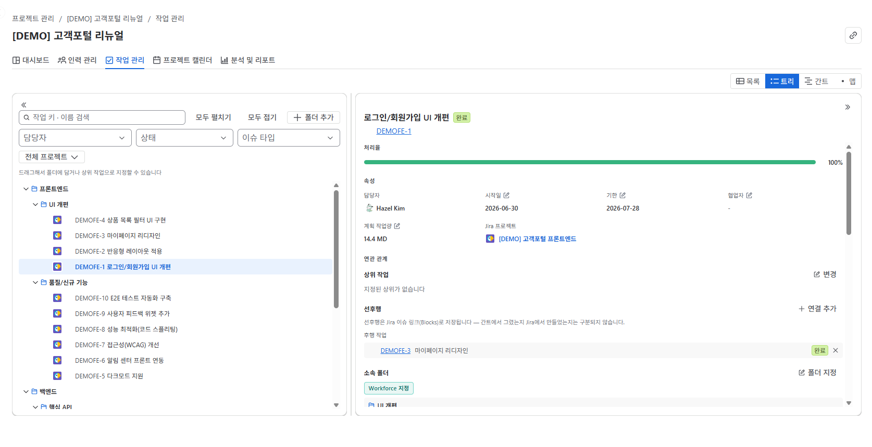
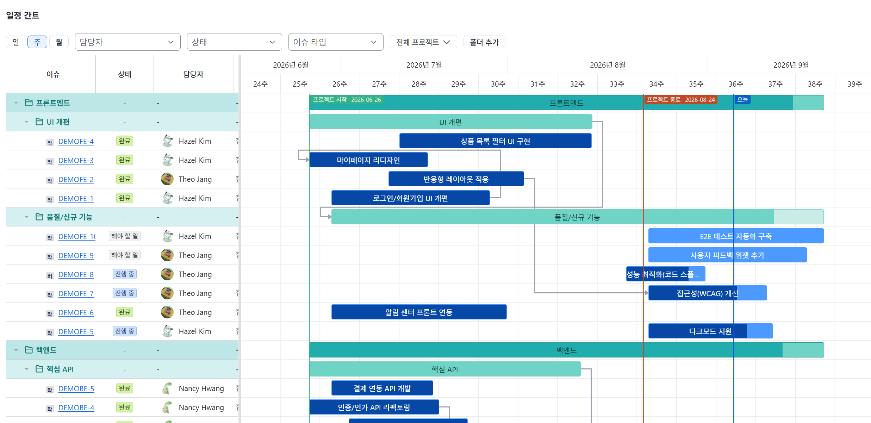


03 핵심 기능 · 03 작업 관리
같은 작업을 목록 · 트리 · 간트 세 가지 뷰로 봅니다
데이터는 하나, 보는 방식은 셋. 필터와 선택은 뷰 사이에서 공유됩니다.
작업 관리 · 목록 뷰
작업 관리 · 트리 뷰
작업 관리 · 간트 뷰
목록
트리
간트
이슈 항목·상태·담당자·계획/실투입을 표로. 인라인 편집, 담당자·동료 지정, 이슈 타입 필터, 엑셀 내보내기
WBS 계층과 폴더로 작업 구조를 정리. 좌측 구조 / 우측 상세. 상위 지정·해제
날짜 축 위에 막대와 선후행 연결선. 드래그로 일정 조정, 일괄 적용·제외, 전체 화면
Moves Workforce · 제품 소개
16 / 45
Notes:
■ 핵심 메시지
같은 작업을 목록·트리·간트 세 가지 뷰로 봅니다. 데이터는 하나입니다.
■ 말할 내용
"목록은 표입니다. 상태·담당자·동료·시작일·기한·계획 작업량·처리율을 보고 셀에서 바로 고칩니다. 트리는 폴더와 상위 작업으로 구조를 잡는 화면이고, 간트는 날짜 축 위에서 일정을 조정하는 화면입니다. 뷰를 바꿔도 필터와 선택이 유지됩니다."
■ 강조·주의
실제 화면에는 네 번째 '맵' 뷰 버튼이 보입니다. 질문이 나오면 "이슈를 카드 트리로 탐색하는 최근 추가 뷰이고, 부록에 정리했습니다"로 답하고 본문에서는 다루지 않습니다.
⏱ 45초

Slide 17
03 핵심 기능 · 04 간트
계층과 선후행으로 작업 순서를 잡고, 막대를 끌어 일정을 조정합니다
선후행 관계는 Jira 네이티브 이슈 링크로, 계층은 상위 지정으로 저장됩니다 — 앱 전용 데이터에 갇히지 않습니다.
작업 관리 · 간트 뷰
폴더 · WBS 계층
폴더로 묶고 상위 이슈를 지정합니다. 폴더 막대에는 하위 이슈의 진척이 공수 비중대로 합쳐져 보입니다.
1
선후행 연결
3
4
막대 끝을 이어 선후행을 만듭니다. Jira 이슈 링크로 저장돼 Jira에서도 그대로 보입니다.
2
드래그 일정 조정
막대를 옮기거나 늘리면 이슈 시작일·기한에 반영됩니다. 일괄 적용·제외 지원.
필터 · 전체 화면
담당자·상태·이슈 타입 필터, 일/주/월 스케일, 전체 화면.
실제 화면 · 데모 데이터 · ① 폴더 계층 ② 선후행 연결선 ③ 프로젝트 시작·종료 마커 ④ 오늘
Moves Workforce · 제품 소개
17 / 45
Notes:
■ 핵심 메시지
계층과 선후행으로 순서를 잡고 막대를 끌어 일정을 조정합니다. 선후행은 Jira 네이티브 이슈 링크로 저장돼 앱 전용 데이터에 갇히지 않습니다.
■ 말할 내용
마커 순서대로: ① 왼쪽 틸색 행이 폴더입니다. 폴더 막대에는 하위 이슈의 진척이 공수 비중대로 합쳐져 보입니다. ② 막대 사이 꺾인 선이 선후행입니다. 막대 끝을 이어서 만듭니다. ③ 초록·빨강 세로선이 프로젝트 시작·종료, ④ 파란선이 오늘입니다.
"막대를 옮기거나 늘리면 이슈의 시작일·기한이 바뀝니다. 여러 개를 골라 일괄 적용도 됩니다. 담당자·상태·이슈 타입으로 거르고 일/주/월로 스케일을 바꿉니다."
■ 강조·주의
"락인 없음"이 이 장의 영업 포인트입니다. "선후행은 Jira 이슈 링크, 계층은 상위 지정으로 저장됩니다. 앱을 빼도 관계는 Jira에 남습니다."
■ 예상 질문
Q. 다른 간트 앱과 뭐가 다른가요? → "간트 자체가 차별점은 아닙니다. 차별점은 이 간트가 인력·공수·비용과 같은 데이터를 쓴다는 것입니다. 간트만 필요하면 전문 앱이 더 풍부할 수 있습니다."
⏱ 1분

Slide 18
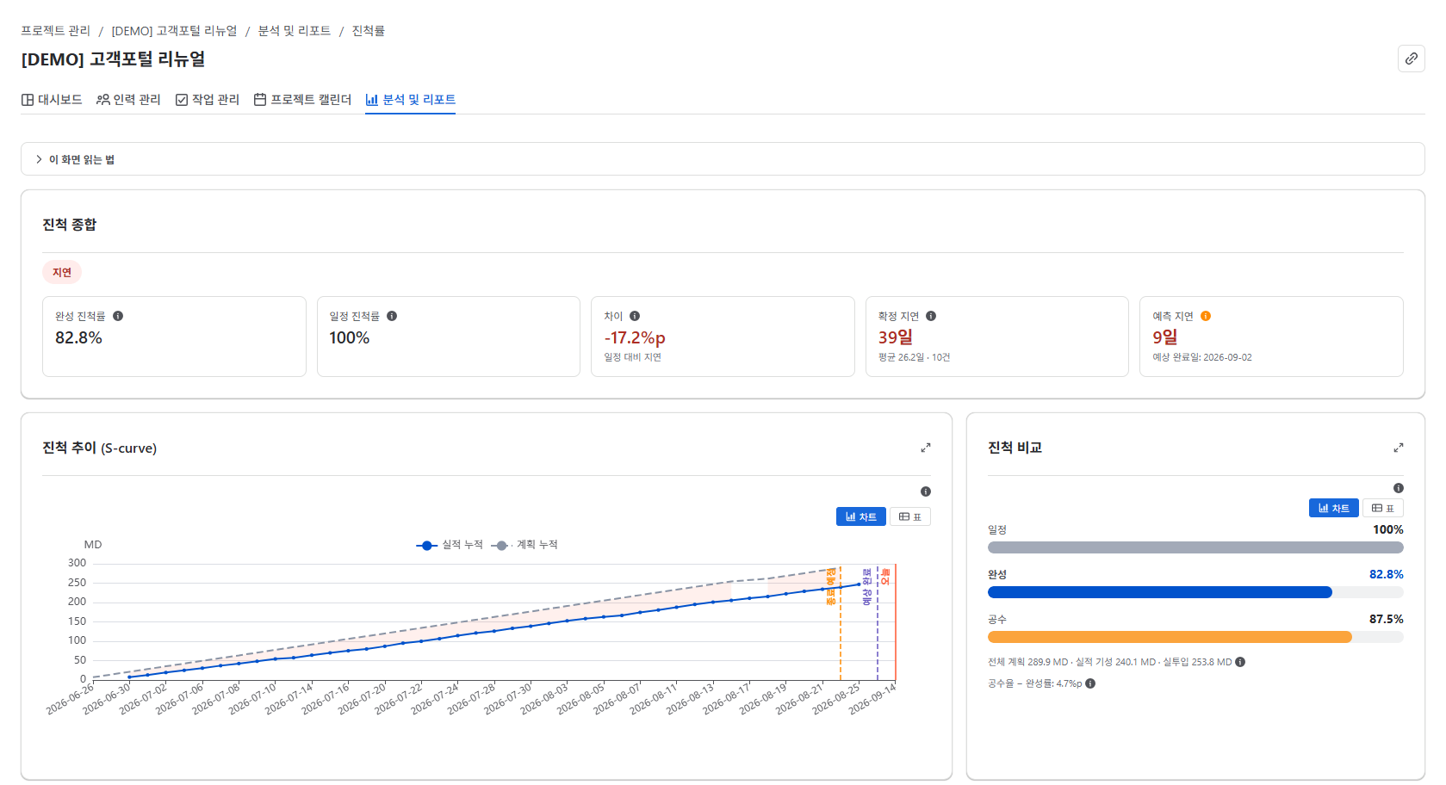
03 핵심 기능 · 05 진척률
완성 · 공수 · 일정을 따로 재고, 그 차이로 지연을 판단합니다
종합 헤더의 차이(완성률 − 일정률)가 이 화면의 단일 핵심 신호입니다. 음수면 지연, 양수면 선행.
진척률
완성 진척
얼마나 끝났나 · Σ(진행률×계획) ÷ Σ계획
공수 진척
얼마나 일했나 · 실투입 누적 ÷ 계획
1
일정 진척
시간이 얼마나 흘렀나 · 경과 근무일 ÷ 전체 근무일
2
3
확정 지연(회고) 완료 이슈의 실적일 − 기한 평균
예측 지연(예보) 남은 공수 추세로 본 예상 완료일 − 종료 예정일 (낙관 근사)
지연·위험 이슈 표 기한 초과 미완료, 공수 편차 큰 이슈를 우선순위로
실제 화면 · 데모 데이터 · ① 차이(완성 − 일정) ② 계획선 아래로 처진 실적 ③ 세 지표를 같은 축에
완성 진척은 진행 중 이슈의 공수 비율 근사를 포함합니다 · 상태 판정 임계치(기본 5%p)는 설정에서 조정 · 계획 공수(Jira 이슈의 초기 추정치)가 입력돼 있어야 계산됩니다
Moves Workforce · 제품 소개
18 / 45
Notes:
■ 핵심 메시지
완성·공수·일정을 따로 재고, 차이(완성률 − 일정률)가 이 화면의 단 하나의 결론입니다. 음수면 지연, 양수면 선행.
■ 말할 내용
① "위 종합 헤더에서 '차이'만 보면 됩니다. 이 데모는 −17.2%p, 지연입니다. 옆에 확정 지연(완료 이슈의 실적일 − 기한 평균, 회고)과 예측 지연(남은 공수 추세로 본 예상 완료일 − 종료 예정일, 예보)이 있습니다."
② "누적 진척 곡선에서 실선(실적)이 점선(계획) 아래로 처지기 시작하면 인력 보강이나 범위 조정을 판단할 때입니다."
③ "진척 비교는 일정·완성·공수를 같은 0~100% 축에 놓습니다. 공수 막대만 길면 비효율 신호입니다."
화면 아래(캡처엔 안 보임)에 상태별 분포와 지연·위험 이슈 표가 있어 당장 손볼 이슈를 우선순위로 보여 줍니다.
■ 강조·주의
하단 밴드 세 가지를 반드시 말하세요: 완성 진척은 진행 중 이슈의 공수 비율 근사를 포함한다 / 지연 판정 임계치는 기본 5%p, 설정에서 조정 / 계획 공수(Jira 초기 추정치)가 입력된 이슈가 있어야 계산된다.
예측 지연은 이슈별 예상 종료일의 최댓값 기준이라 병렬 작업 한계를 무시한 낙관치입니다. 보수적으로 읽으라고 안내하세요.
■ 예상 질문
Q. 계획 공수를 안 넣은 이슈는요? → "가중 계산에서 제외됩니다. 그래서 도입 때 계획 공수 입력을 전제로 말씀드립니다."
⏱ 1분 30초

Slide 19
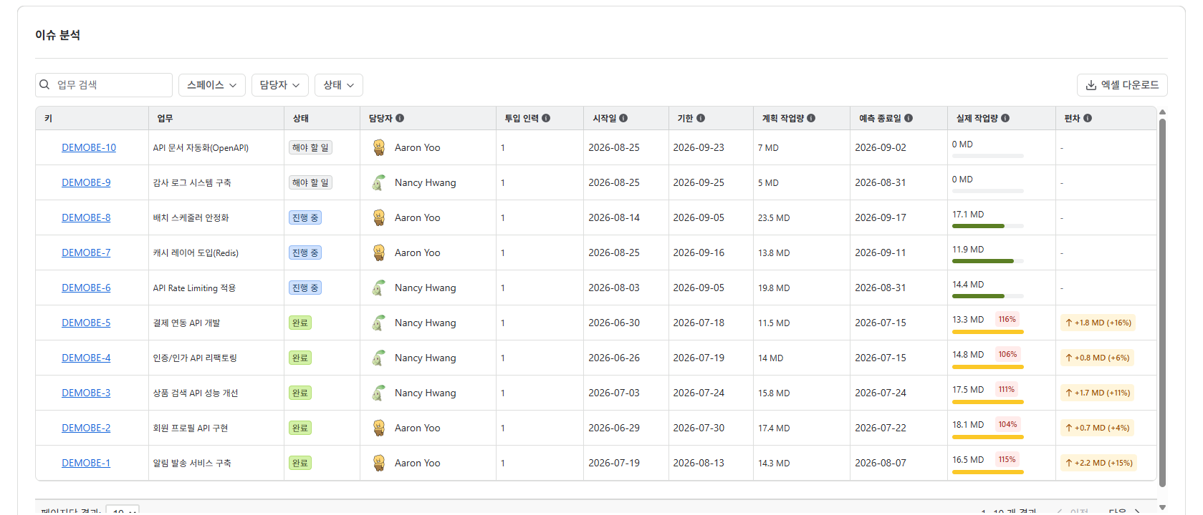
03 핵심 기능 · 06 작업 분석
왜 이 작업만 오래 걸리는지, 계획 대비 실투입으로 찾아냅니다
계획 공수(Jira 이슈의 초기 추정치) 대비 실투입 MD를 이슈별로 비교하고, 초과율 배지로 공수 블랙홀을 먼저 띄웁니다.
작업 분석
초과율로 위험을 읽습니다
≤ 100%
계획 이내
100 ~ 130%
초과
130% ↑
심한 초과
공수 블랙홀 빨간 막대·큰 +편차 이슈는 비효율 또는 범위 누락(scope creep) 후보
예상 완료일 남은 공수 추세로 계산해 기한 초과를 먼저 발견
완료 회고 편차 컬럼으로 끝난 이슈의 계획 정확도 검증
이슈 클릭 → 누적 S-curve 실제 누적 vs 이상적 계획선 + 워크로그 원본으로 "언제 누가 얼마나"
실제 화면 · 이슈 테이블 — 계획 작업량 · 예측 종료일 · 실제 작업량(진행 바 + 초과율 배지) · 완료 이슈의 편차
Moves Workforce · 제품 소개
19 / 45
Notes:
■ 핵심 메시지
계획 공수 대비 실투입을 이슈별로 비교해 "왜 이 작업만 오래 걸리는지"를 찾습니다. 초과율 배지가 공수 블랙홀을 먼저 띄웁니다.
■ 말할 내용
"표의 실제 작업량 열을 보세요. 진행 바 옆에 116%, 106% 같은 배지가 있습니다. 초록은 계획 이내, 주황은 100~130% 초과, 빨강은 130% 이상입니다. 빨간 이슈가 곧 비효율이거나 범위가 새는 후보입니다. 예측 종료일 열은 남은 공수 추세로 계산해서 기한을 넘길 이슈를 미리 보여 줍니다. 완료 이슈는 편차 열로 계획이 얼마나 정확했는지 사후 검증합니다."
캡처 위에는(잘려 있음) 완료 이슈의 추정 정확도 분포와 담당자별 계획 vs 실제 차트가 있습니다.
■ 강조·주의
이슈를 클릭하면 누적 공수 곡선과 워크로그 원본이 열려 "언제 누가 얼마나" 넣었는지 추적됩니다. 현재 필터 결과 그대로 엑셀로 내려받습니다.
⏱ 1분

Slide 20
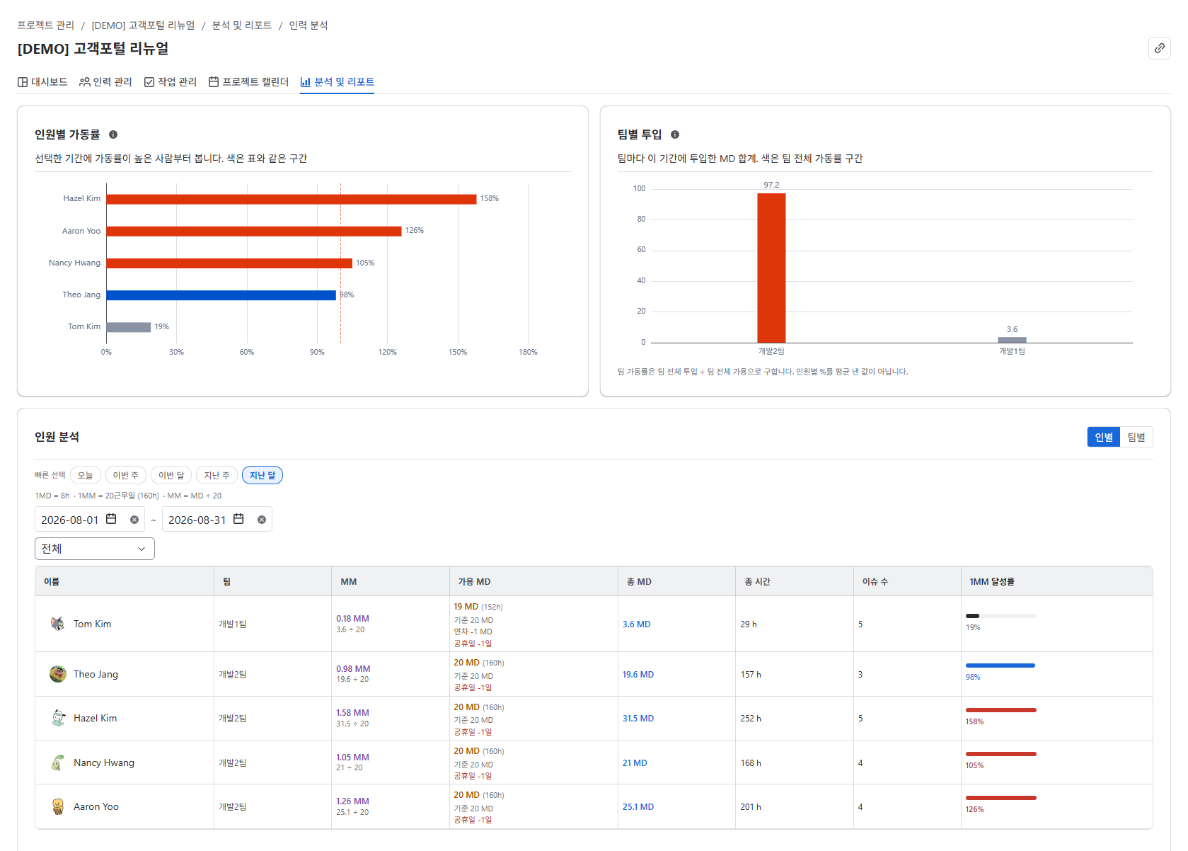
03 핵심 기능 · 07 인력 분석
일할 수 있었던 시간과 기록된 시간을 비교합니다
가동률의 분모는 근무일에서 연차·공휴일을 뺀 실효 가용 MD입니다. 휴가자가 "일 안 한 사람"으로 과소평가되지 않습니다.
인력 분석
가동률(%)
= 투입 MD ÷ 실효 가용 MD × 100
실효 가용 MD = 근무일 − 연차 − 공휴일
가동률 구간 색
< 50%
저활용
50 ~ 80%
여유
80 ~ 100%
적정
> 100%
과부하
총 MM 총 MD ÷ 그 달 근무일 — 인월 정산 근거
팀별 가동률 Σ투입MD ÷ Σ가용MD (단순 평균 아님)
멤버 클릭 일/주/월 추이 + 1MM 기준선 + 워크로그 원본
실제 화면 · 기준값(1MD=8h · 1MM=이번 달 근무일) · 실효 가용 MD(연차 차감 내역) · 가동률 바 · 인별/팀별 전환
Moves Workforce · 제품 소개
20 / 45
Notes:
■ 핵심 메시지
가동률의 분모는 근무일에서 연차·공휴일을 뺀 실효 가용 MD입니다. 그래서 휴가자가 "일 안 한 사람"으로 과소평가되지 않습니다.
■ 말할 내용
"표의 가용 MD 열을 보세요. 기준 20MD에서 연차 −1, 공휴일 −1을 빼서 19MD가 분모입니다. 그 사람의 총 MD를 이걸로 나눈 것이 가동률입니다. 위 차트는 가동률 높은 순이고 빨강이 100% 초과입니다. 팀별 투입은 팀마다 이 기간에 넣은 MD 합계입니다."
색 구간: 50% 미만 저활용, 50~80 여유, 80~100 적정, 100 초과 과부하.
"인별·팀별을 전환할 수 있고, 팀 가동률은 개인 비율의 평균이 아니라 팀 합계 MD ÷ 팀 합계 가용 MD입니다."
■ 강조·주의
반드시 말할 것: "가동률은 기록된 업무 부하를 보여 주는 지표이지 개인의 성과·역량 점수가 아닙니다." 인사 평가에 쓰인다는 오해가 도입 저항의 가장 큰 원인입니다.
이 화면의 가동률은 프로젝트 기준입니다. 전사 종합 가동률과는 분모가 달라 값이 다를 수 있습니다(32장 원칙에서 다시).
■ 예상 질문
Q. 1MM이 20일로 나오는데 우리는 21일인데요? → "관리자가 정하는 상수가 아니라 그 달의 평일 − 등록된 공휴일입니다. 공휴일을 등록하면 자동으로 맞습니다."
⏱ 1분 15초

Slide 21
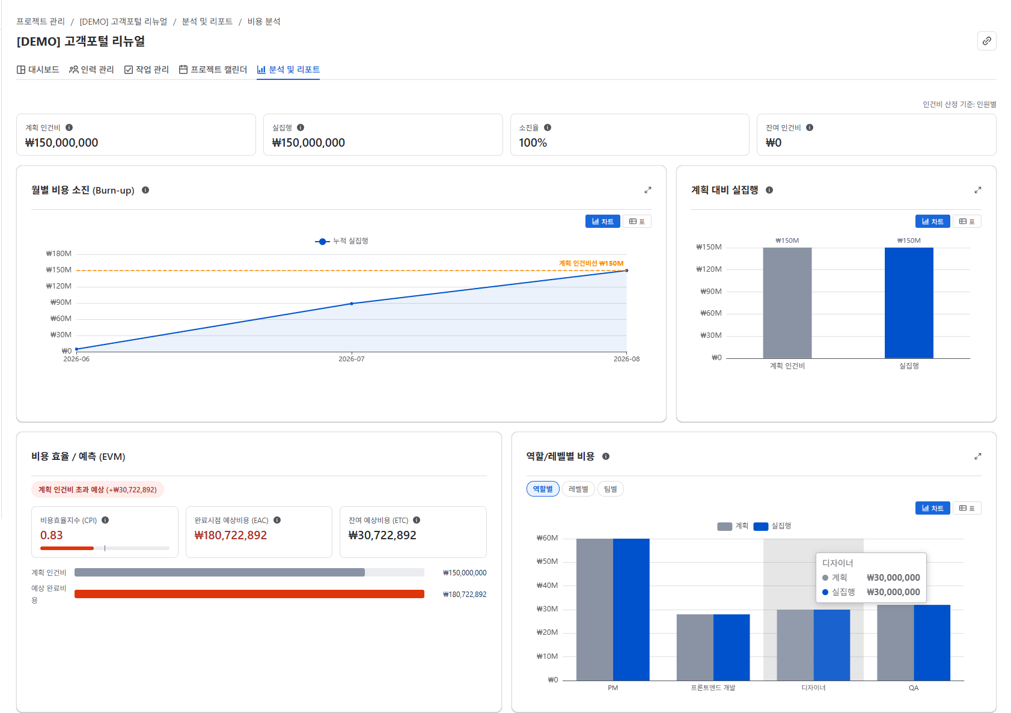

03 핵심 기능 · 08 비용
계획 인건비와 일정 기준 소진 추정을 확인합니다
급여 정책(인원별 또는 등급 기준)을 바탕으로 인건비를 계산합니다. 실제 지급액·회계 지출·확정 원가가 아닙니다.
비용 분석 (데모 급여)
계획 인건비
프로젝트에 적용되는 유효 투입급여 합산
소진 비용 (추정)
계획 인건비를 지금까지 지난 일정 비율만큼 나눈 추정값
이슈별 비용
인원별 소진 추정액을 워크로그 시간 비중대로 나눔
비용·급여는 별도의 비용 열람 권한이 있어야 열립니다.
권한이 없으면 카드 자체가 보이지 않습니다.
급여 정책: 인원별(투입 급여 또는 연봉 월 환산) / 등급 기준(등급 대표값 월 환산)
미산정 인원 표시로 설정 누락(급여·등급 없음)을 점검
예산 초과 예보: 지금 속도면 끝날 때 총 인건비가 얼마일지 추정, 월별 소진 추이
프로젝트 마스터의 예산과 여기서 계산하는 인건비는 다른 값
데모 화면 · 가상 인물 · 가상 급여 — 실제 고객 화면은 이름·금액 등 민감정보를 제거합니다
Moves Workforce · 제품 소개
21 / 45
Notes:
■ 핵심 메시지
급여 정책을 바탕으로 계획 인건비와 일정 기준 소진 추정을 확인합니다. 실제 지급액·회계 지출이 아니라 추정입니다.
■ 말할 내용
"이 화면은 가상 인물·가상 급여의 데모입니다." 먼저 말하세요.
오른쪽 세 카드: 계획 인건비(프로젝트에 적용되는 유효 투입급여 합산), 소진 비용(계획 인건비를 지금까지 지난 일정 비율만큼 나눈 추정), 이슈별 비용(인원별 소진 추정액을 워크로그 시간 비중대로 나눔).
"화면 왼쪽 아래 '비용 효율/예측' 블록이 예산 초과 예보입니다. 지금 속도면 끝날 때 총 인건비가 얼마일지, 초과액이 얼마일지 추정합니다. 월별 소진 추이와 역할·등급·팀별 비용도 있습니다."
급여 정책: 인원별(투입 급여 또는 연봉 월 환산) / 등급 기준(등급 대표값 월 환산). 미산정 인원 표시로 급여·등급이 비어 있는 사람을 잡아냅니다.
■ 강조·주의
자물쇠 박스: "비용·급여는 별도의 비용 열람 권한이 있어야 열립니다. 권한이 없으면 0원이 아니라 카드 자체가 보이지 않습니다." 36장 보안에서 다시 받습니다.
"프로젝트 마스터에 넣은 예산과 여기서 계산하는 인건비는 다른 값"이라는 점을 분명히.
■ 예상 질문
Q. 실제 급여 데이터를 넣어야 하나요? → "두 가지 방식이 있습니다. 인원별로 넣거나, 등급별 대표값(밴드)만 넣는 등급 기준 정책입니다. 등급 기준을 켜면 개인 연봉은 서버가 내보내는 데이터에서 아예 제거됩니다."
⏱ 1분 30초

Slide 22
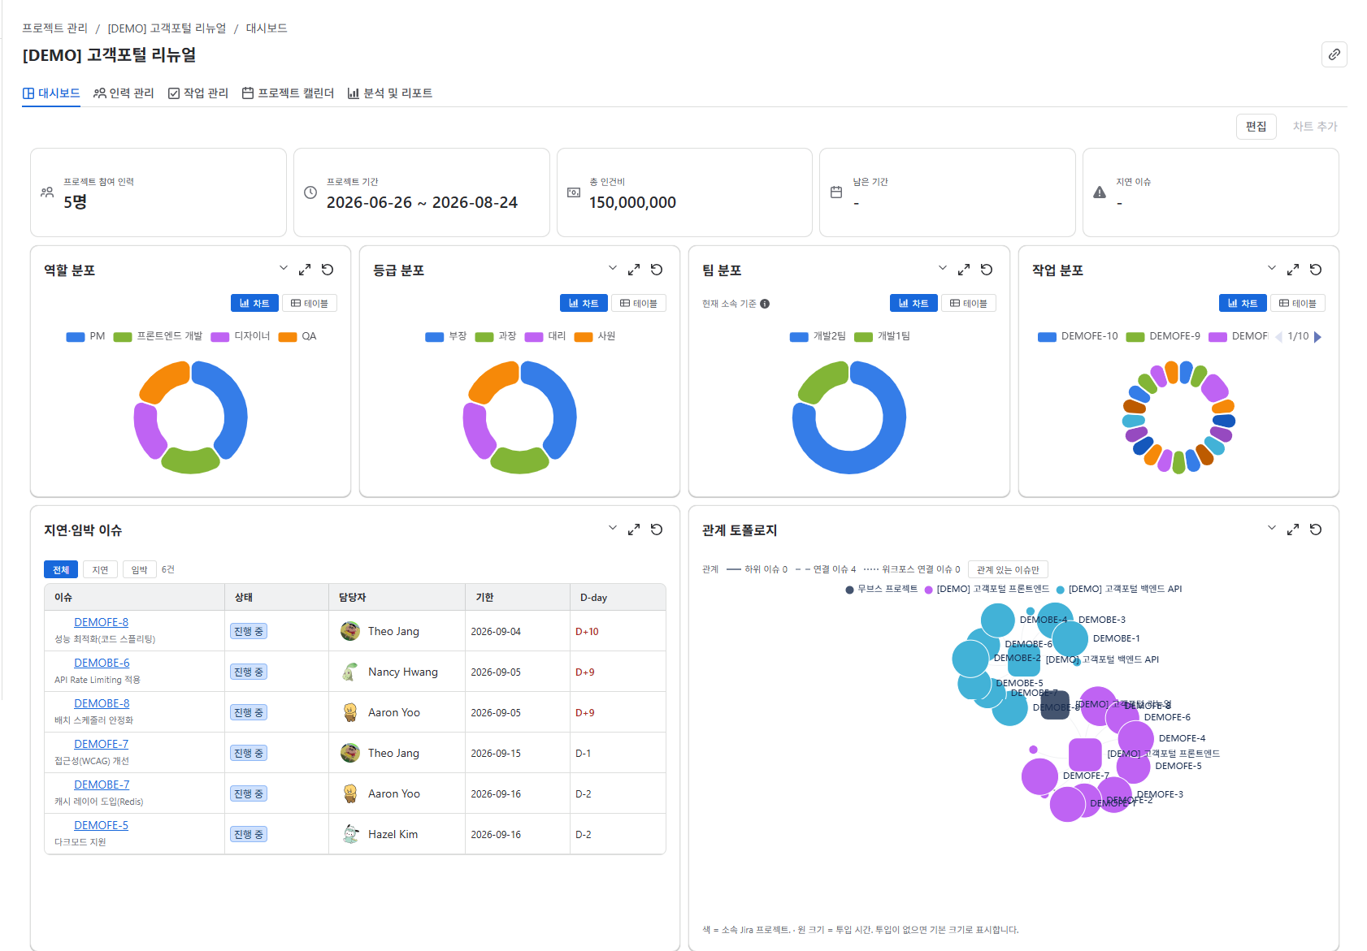
03 핵심 기능 · 09 프로젝트 대시보드
프로젝트 하나를 위젯으로 조망합니다
작업·인력·비용 위젯을 그리드에 자유롭게 배치하고, 위젯마다 필터를 저장합니다.
프로젝트 대시보드
위젯 그리드
작업 상태 분포, 인력 투입, 계획 대비 실적, 주간 공수, 일정 등 위젯을 추가·배치합니다.
위젯별 필터
담당자·상태·이슈 타입 필터를 위젯 단위로 저장·편집합니다.
차트 ↔ 표 · 전체 화면
모든 차트 위젯은 표 보기와 펼치기를 제공합니다.
총 인건비
비용 열람 권한이 있는 사람에게만 표시됩니다.
실제 화면 · 드래그로 위젯 배치 · 위젯별 필터 저장 · 차트 ↔ 표 전환 · 전체 화면
Moves Workforce · 제품 소개
22 / 45
Notes:
■ 핵심 메시지
프로젝트 하나를 위젯으로 조망합니다. 위젯을 자유 배치하고 위젯마다 필터를 저장합니다.
■ 말할 내용
"상단은 참여 인력·기간·총 인건비·남은 기간·지연 이슈 요약이고, 아래 위젯은 역할·등급·팀·작업 분포, 지연·임박 이슈, 관계도, 이슈 규모, 진척 추이, 비용 소진, 워크로그 히트맵 등입니다. 편집 모드에서 끌어 배치하고, 위젯마다 담당자·상태·이슈 타입 필터를 저장합니다. 모든 차트는 표 보기와 전체 화면이 됩니다."
■ 강조·주의
"총 인건비 카드는 비용 열람 권한이 있는 사람에게만 보입니다." 같은 화면을 봐도 권한에 따라 카드가 다릅니다.
⏱ 45초 — 시간이 부족하면 넘겨도 되는 장.

Slide 23
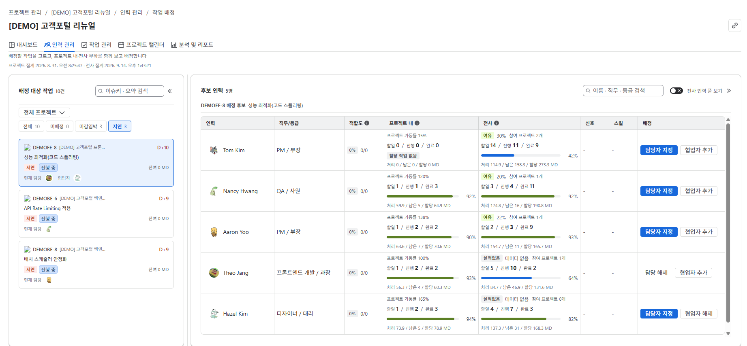
03 핵심 기능 · 10 프로젝트 안에서 작업 배정
이 작업을 누구에게 맡길지, 부하와 스킬을 보고 정합니다
프로젝트 상세 > 인력 > 작업 배정. 프로젝트 안의 부하와 전사 부하를 한 행에 나란히 놓습니다.
프로젝트 상세 · 작업 배정
왼쪽: 배정할 작업
프로젝트의 열린 작업을 미배정 → 임박 → 지연 순으로. 스페이스 필터와 검색으로 좁힙니다.
오른쪽: 후보 인원
1
2
3
프로젝트 인력이 기본, 필요하면 전사 인력 풀까지 펼칩니다. 스킬 적합도와 현재 부하를 한 행에서 봅니다.
4
프로젝트 안 ↔ 밖을 나란히
"이 프로젝트만 보면 여유인데 다른 프로젝트에서 과부하"인 사람을 배정 전에 잡아냅니다.
그 자리에서 배정
담당자·동료를 지정합니다. 배정할 작업이 없으면 프로젝트 인력으로만 추가할 수도 있습니다.
실제 화면 · 데모 데이터 · ① 배정할 작업(미배정 · 마감 임박 · 지연 필터) ② 프로젝트 안 부하 ③ 전사 부하 ④ 담당자 지정 · 협업자 추가
Moves Workforce · 제품 소개
23 / 45
Notes:
■ 핵심 메시지
"이 작업을 누구에게 맡길지"를 프로젝트 안 부하와 전사 부하를 한 행에 놓고 정합니다. 이 프로젝트만 보면 여유인데 밖에서 과부하인 사람을 배정 전에 잡아냅니다.
■ 말할 내용
① "왼쪽은 이 프로젝트의 열린 작업입니다. 미배정·마감 임박·지연 필터가 있고 지연이 먼저 옵니다. 하나를 고르면" ② "오른쪽에 후보 인원이 나옵니다. '프로젝트 내' 열은 이 프로젝트에서 이 사람이 맡은 할 일·진행·완료와 처리·남은·할당 작업량이고" ③ "'전사' 열은 다른 프로젝트까지 합친 부하와 가동률 구간(여유·적정·과부하)입니다. 두 열을 나란히 보면 '여기선 한가한데 사실 다른 데서 바쁜 사람'이 드러납니다." ④ "담당자 지정이나 협업자 추가를 누르면 그 자리에서 Jira 이슈에 반영됩니다."
"기본은 프로젝트 인력이고, 오른쪽 위 토글로 전사 인력 풀까지 펼칩니다. 배정할 작업이 없으면 프로젝트 인력으로만 추가할 수도 있습니다."
■ 강조·주의
25장 '프로젝트 배정'과 헷갈리기 쉽습니다. 이 장은 "이 사람에게 무엇을 맡길까"(프로젝트 안), 25장은 "이 프로젝트에 누구를 넣을까"(자원관리)입니다.
전사 열의 가동률은 하루 한 번 집계한 참고값입니다. 화면 상단에 집계 시각이 표시됩니다.
⏱ 1분 15초

Slide 24
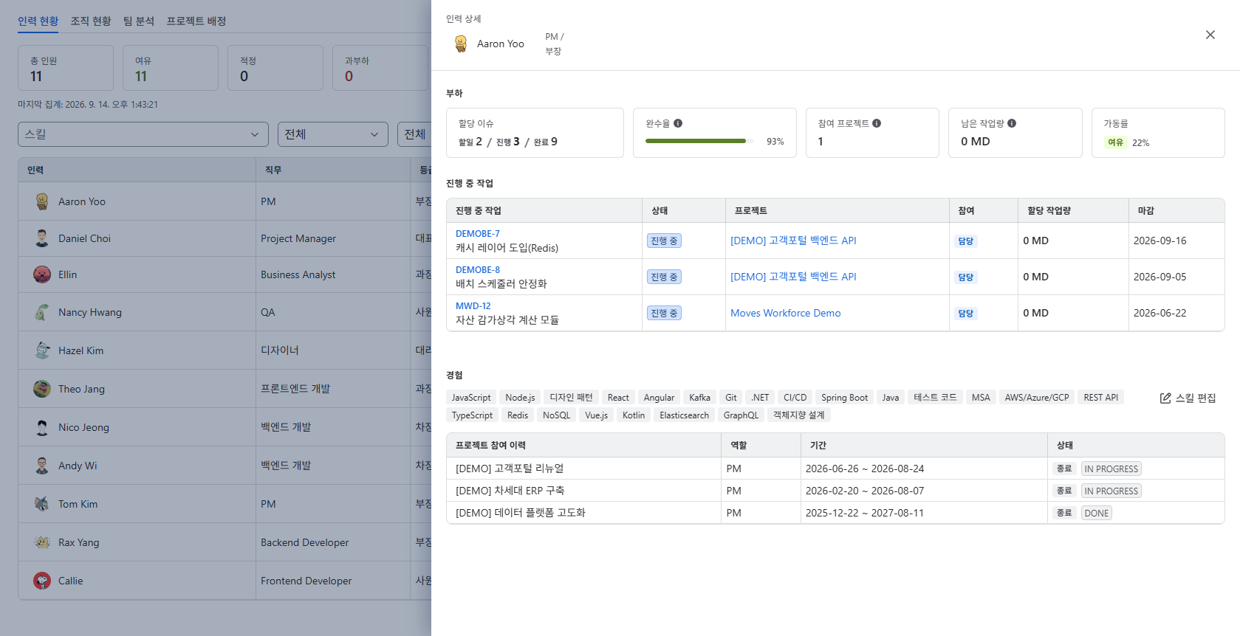
03 핵심 기능 · 11 인력 현황 · 인력 상세
누가 여유이고 누가 과부하인지, 스킬과 함께 한 화면에서
자원관리는 프로젝트 하나가 아니라 조직 전체 관점에서 사람을 봅니다. 보이는 범위는 권한이 정합니다.
자원관리 · 인력 현황 + 인력 상세
요약 카드 총 인원 · 여유 · 적정 · 과부하와 마지막 집계 시각
가동률 구간 여유 / 적정 / 과부하 주의 / 과부하 / 실적 없음
완수율 · 작업량 완수율 = 소비 ÷ (소비 + 남은), 처리 · 남은 · 할당 작업량
필터 스킬 · 직무 · 등급 · 팀 · 직군 · 투입 가능 인원만
인력 상세 패널 부하 · 진행 중 작업(내 몫) · 보유 스킬 · 프로젝트 참여 이력, 스킬 편집
실제 화면 · 인력 현황 목록(상단 요약: 총원 · 여유 · 적정 · 과부하)에서 행을 누르면 오른쪽에 인력 상세 패널이 열립니다
Moves Workforce · 제품 소개
24 / 45
Notes:
■ 핵심 메시지
자원관리는 프로젝트 하나가 아니라 조직 전체 관점에서 사람을 봅니다. 보이는 범위는 권한이 정합니다.
■ 말할 내용
"뒤에 흐리게 보이는 게 인력 현황 목록입니다. 위에 총 인원·여유·적정·과부하 요약과 마지막 집계 시각이 있고, 행마다 직무·등급·가동률·완수율·작업량·할당 이슈·참여 프로젝트·스킬이 있습니다. 스킬·직무·등급·팀으로 거르고 '투입 가능만' 토글이 있습니다. 행을 누르면 오른쪽처럼 인력 상세 패널이 열립니다. 부하 요약, 진행 중 작업과 내 몫, 보유 스킬, 프로젝트 참여 이력. 스킬 편집도 여기서 합니다."
■ 강조·주의
"관리자·PMO·PM은 전사를, 팀장은 자신이 이끄는 팀 인원만 봅니다. 화면만 숨기는 게 아니라 서버가 데이터 자체를 좁힙니다."
'내 몫'은 여러 명이 참여한 이슈의 남은 작업량을 인원수로 균등 분할한 근사치입니다.
■ 예상 질문
Q. 가동률이 '데이터 없음'인 사람이 있는데요? → "인력 현황 가동률은 하루 한 번 집계입니다. 방금 등록한 인원은 다음 집계까지 비어 있을 수 있습니다."
⏱ 1분

Slide 25
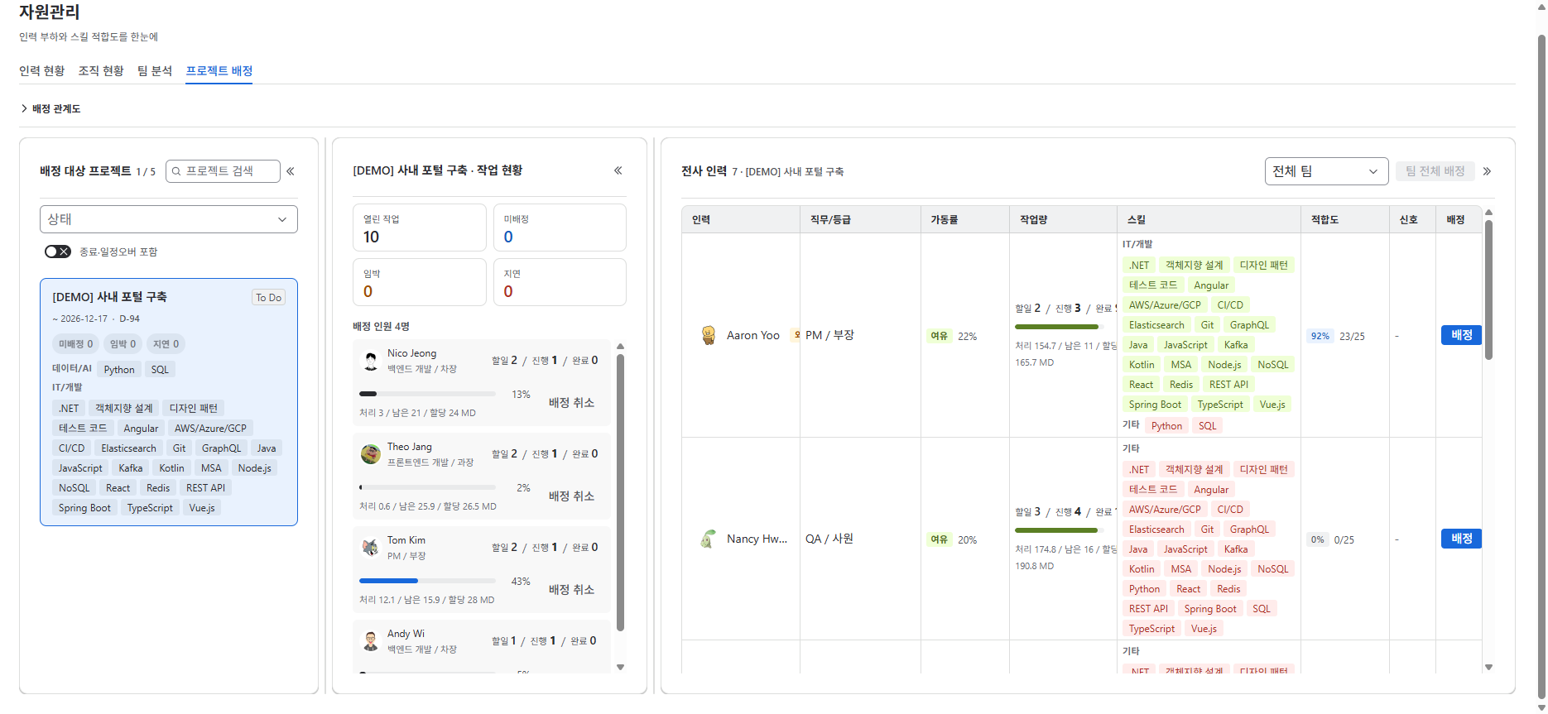
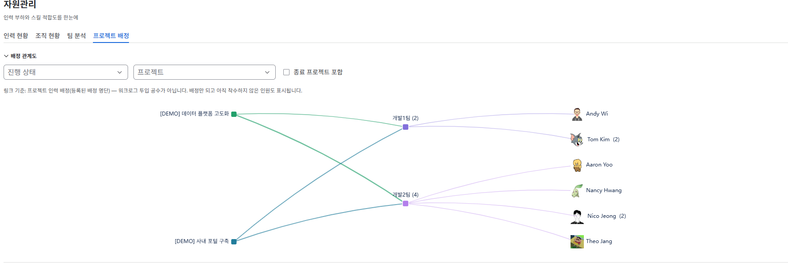
03 핵심 기능 · 12 프로젝트 배정 · 관계도
스킬 적합도와 부하 신호를 함께 보고, 그 자리에서 배정합니다
프로젝트의 미배정·임박·지연 작업 수를 왼쪽에, 전사 인력 후보를 오른쪽에 놓고 비교합니다.
자원관리 · 프로젝트 배정
배정 관계도
프로젝트 – 팀 – 담당자 관계도
적합도 프로젝트에 필요한 스킬 대비 보유 스킬
부하 신호 가동률 · 진행 중 작업 기준 여유/과부하
배정 실행 작업을 골라 담당 지정, 또는 프로젝트 인력으로만
팀 전체 배정 이미 배정된 인원은 자동 제외
참고 정보 자동 배정이나 최적 배정을 보장하지 않습니다. 판단은 관리자가 합니다
실제 화면 · 좌 프로젝트 카드(D-day · 미배정 · 임박 · 지연) + 작업 현황 + 우 전사 인력(가동률 · 작업량 · 스킬 · 적합도 · 배정)
Moves Workforce · 제품 소개
25 / 45
Notes:
■ 핵심 메시지
"이 프로젝트에 누구를 넣을까"를 스킬 적합도와 부하 신호를 함께 보고 그 자리에서 결정합니다.
■ 말할 내용
"왼쪽에 배정 대상 프로젝트 카드(D-day, 미배정·임박·지연 작업 수, 요구 스킬), 가운데에 그 프로젝트의 열린 작업과 이미 배정된 인원, 오른쪽에 전사 인력이 있습니다. 전사 인력 행에는 가동률, 작업량, 보유 스킬, 그리고 프로젝트 요구 스킬 대비 적합도(예: 92%, 23/25)가 있습니다. 배정 버튼으로 작업을 고르거나 프로젝트 인력으로만 넣고, 팀을 골라 팀 전체 배정도 됩니다."
오른쪽 위 관계도: "프로젝트–팀–담당자 3층 관계입니다. 여러 프로젝트에 걸친 사람이 한눈에 보입니다."
■ 강조·주의
"스킬과 부하는 참고 정보입니다. 자동 배정이나 최적 배정을 보장하지 않습니다. 판단은 관리자가 합니다." AI 자동 배정으로 오해하지 않게 하세요.
관계도의 선은 배정 명단 기준이지 워크로그 투입이 아닙니다. 배정만 되고 착수 안 한 사람도 보입니다.
⏱ 1분

Slide 26
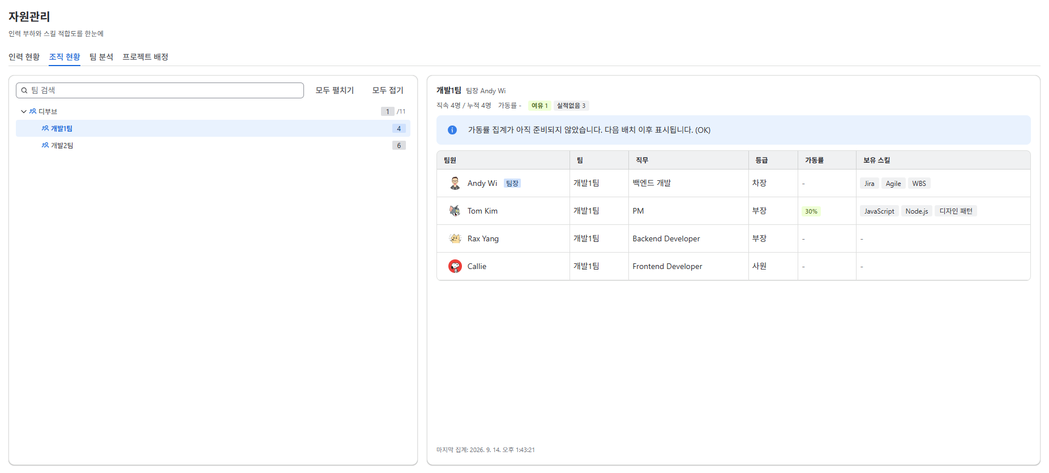
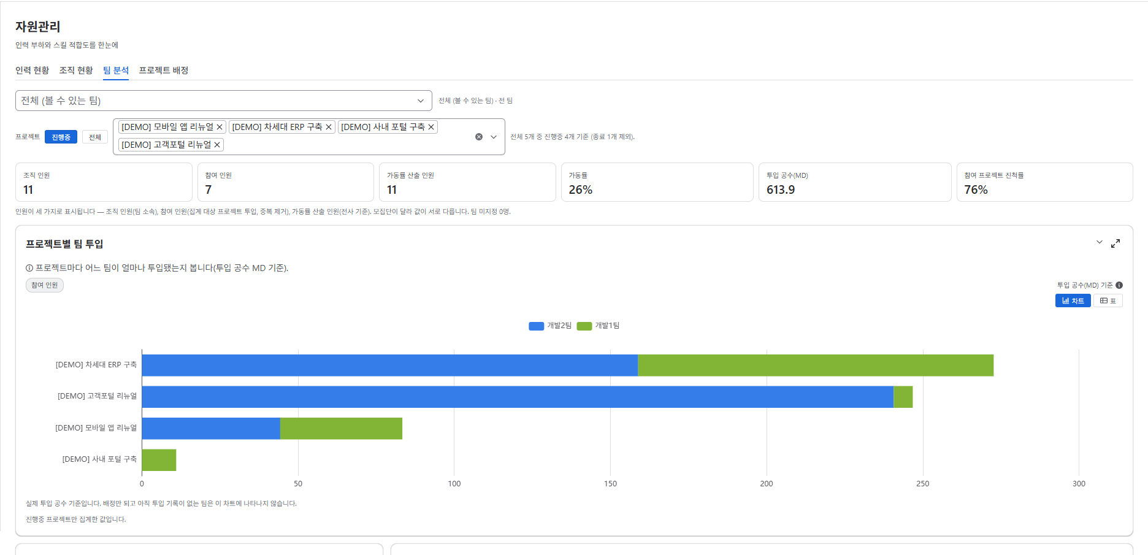


03 핵심 기능 · 13 조직 현황 · 팀 분석
계층형 팀으로 조직을 보고, 팀 단위로 부하와 기여를 분석합니다
팀 가동률은 개인 비율의 평균이 아니라 Σ투입MD ÷ Σ가용MD 입니다.
자원관리 · 조직 현황
자원관리 · 팀 분석
조직 현황 · 팀 트리(팀장 · 직속/누적 인원) + 팀원 목록
팀 분석 · 핵심 지표 · 팀 간 비교 · 가동률 분포 · 인력 구성 · 산점도 · 상위 팀 합산
계층형 팀
팀 분석 위젯 7종
담당 팀 vs 실제 기여
범위는 서버가 판정
전사 → 팀 → 하위 팀. 팀장 지정, 직속/누적 인원, 직속만 보기 토글
핵심 지표 · 프로젝트별 팀 투입 · 가동률 분포 · 팀 간 비교 · 인력 구성 · 가동률–규모 산점도 · 상위 팀 합산
프로젝트 담당 팀과 워크로그 기여 팀을 나란히 — 담당이지만 기여 없음 / 미담당 기여
ALL 범위면 전 팀, 팀장은 이끄는 팀과 하위 팀. REPORT 권한 없으면 가동률·인원 축만
Moves Workforce · 제품 소개
26 / 45
Notes:
■ 핵심 메시지
계층형 팀으로 조직을 보고, 팀 단위로 부하와 기여를 분석합니다. 팀 가동률은 평균이 아니라 합계끼리 나눈 값입니다.
■ 말할 내용
왼쪽: "조직 현황은 전사 → 팀 → 하위 팀 트리입니다. 팀장, 직속/누적 인원, 팀원별 가동률과 스킬이 보입니다."
오른쪽: "팀 분석은 여러 팀·프로젝트를 가로지릅니다. 핵심 지표(조직 인원·참여 인원·가동률 산출 인원·가동률·투입 공수·진척률)와 프로젝트별 팀 투입, 그 아래로 가동률 분포·팀 간 비교·인력 구성·가동률 대 규모 산점도·계층 합산 위젯이 있습니다."
하단 네 항목 중 '담당 팀 vs 실제 기여'는 프로젝트 담당 팀과 워크로그로 실제 기여한 팀을 나란히 놓아 "담당인데 기여 없음", "미담당 기여"를 드러냅니다.
■ 강조·주의
"보이는 범위는 서버가 판정합니다. 전체 범위면 전 팀, 팀장은 이끄는 팀과 하위 팀. 리포트 권한이 없으면 가동률·인원 축만 보입니다."
팀 분석은 현재 소속 기준입니다. 과거 소속 이력을 소급하지 않습니다.
⏱ 1분

Slide 27
03 핵심 기능 · 14 통합 대시보드
여러 프로젝트 중 먼저 볼 곳을 고릅니다
전 프로젝트를 일정(Time) · 범위(Scope) · 자원(Resource) · 비용(Cost) 축으로 비교합니다.
통합 대시보드
신호등 표
1
프로젝트별 일정·범위·자원·비용 상태를 빨강·노랑·초록으로 한 표에서. 행을 누르면 상세로 갑니다.
4축 비교 위젯
일정 간트, 계획 대비 실적, 주간 공수, 가동률 분포, 비용.
2
관계도
프로젝트 → Jira 스페이스 → 이슈로 이어지는 관계를 탐색합니다.
하루 한 번 집계 + 재집계
전사 집계는 하루 한 번 만들어 둡니다. 권한자가 재집계를 누르면 잠시 후 갱신되고 기준 시각이 표시됩니다.
3
엑셀 내보내기
목록형 화면은 현재 필터 결과를 그대로 내려받습니다.
실제 화면 · 데모 데이터 · ① 기준 시각과 지금 재집계 ② 프로젝트별 일정·범위·자원 신호등 ③ 일정 경과율 vs 완성률
Moves Workforce · 제품 소개
27 / 45
Notes:
■ 핵심 메시지
여러 프로젝트 중 먼저 볼 곳을 고르는 화면입니다. 일정·범위·자원·비용 축으로 비교합니다.
■ 말할 내용
① "오른쪽 위에 기준 시각과 '지금 재집계'가 있습니다. 전사 집계는 하루 한 번 만들어 두고, 권한자가 재집계를 누르면 잠시 후 갱신됩니다." ② "신호등 표는 프로젝트마다 일정·범위·자원·비용을 빨강·노랑·초록으로 요약합니다. 행을 누르면 상세로 갑니다. 완성%·일정%·가동률·인원도 함께 보입니다." ③ "아래는 프로젝트 일정 비교입니다. 파란 막대가 일정 경과, 초록이 완성률. 파란 게 길고 초록이 짧으면 지연입니다."
"탭을 바꾸면 범위·자원·비용 축 위젯이 나오고, 공수 추이 비교, 리스크 TOP 프로젝트, 관계도(프로젝트 → 스페이스 → 이슈)도 있습니다."
■ 강조·주의
"실시간이 아닙니다"를 먼저 말하세요. 하루 한 번 집계본 + 기준 시각 표시. 프로젝트 필터에 따른 분포·합산은 화면에서 즉시 재계산되니 반응은 빠릅니다.
표의 '가동률'(프로젝트 인원 평균)과 헤더의 전사 가동률(참여 기간 합집합 분모)은 의도적으로 다른 지표입니다. 질문이 나오면 32장 원칙으로 답합니다.
■ 예상 질문
Q. 인건비가 '비공개'로 나오는데요? → "비용 열람 권한이 없는 계정으로 찍은 화면입니다. 권한이 있으면 금액이 보입니다."
⏱ 1분 15초

Slide 28
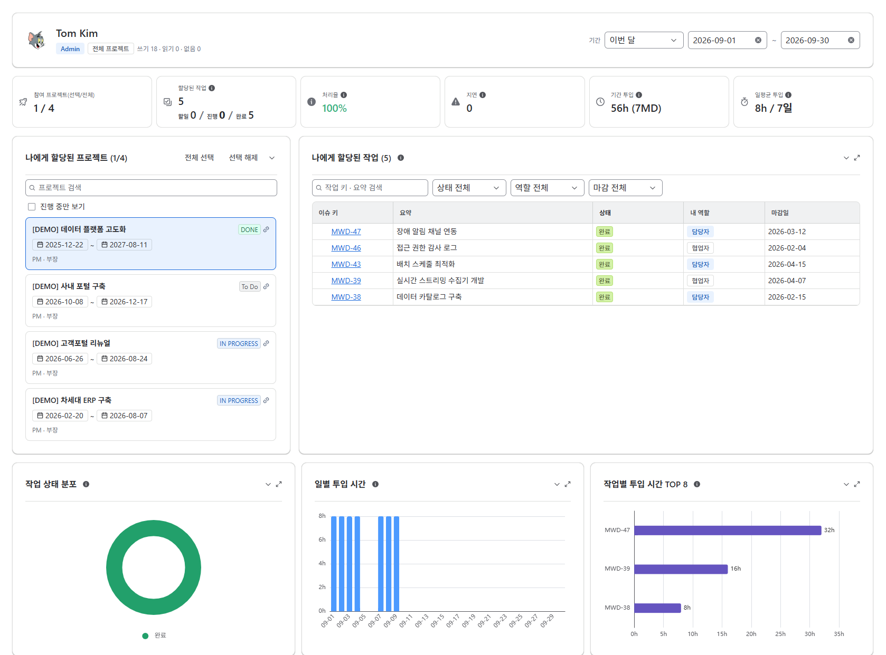
03 핵심 기능 · 15 마이페이지
내 현황, 내 권한, 그리고 팀장이라면 내 팀까지
구성원은 자기 데이터를, 팀장은 자기 팀의 업무 분석을 같은 화면에서 봅니다.
마이페이지
내 현황
프로젝트 선택형 개인 대시보드 — 참여 프로젝트, 담당 작업, 워크로그 추이.
내 권한 · 스킬
어떤 화면을 읽고 쓸 수 있는지 표로 보여 줍니다. 보유 스킬도 여기서 확인합니다.
내 팀 (팀장 전용)
팀원별 업무 분석. 자신이 이끄는 팀의 인원만 보입니다.
테마 · 언어
Jira 라이트/다크 테마 자동, 한국어·영어.
실제 화면 · 내 현황(처리율 · 투입 시간 · 참여 프로젝트) + 차트 + 내 권한·스킬 표
Moves Workforce · 제품 소개
28 / 45
Notes:
■ 핵심 메시지
구성원은 자기 데이터를, 팀장은 자기 팀의 업무 분석을 같은 화면에서 봅니다.
■ 말할 내용
"위에 참여 프로젝트·할당 작업·처리율·지연·기간 투입·일평균 투입이 있고, 프로젝트를 골라 내 작업과 워크로그를 봅니다. 작업 상태 분포, 일별 투입 시간, 작업별 투입 TOP 차트가 있고, 아래(캡처엔 안 보임)에 내 권한 표와 내 스킬이 있습니다. 어떤 화면을 읽고 쓸 수 있는지 스스로 확인할 수 있습니다. 팀장이면 '내 팀' 영역에서 팀원별 업무 분석이 열립니다."
■ 강조·주의
"팀 관련 화면이 세 개(마이페이지 내 팀, 자원관리 팀 분석, 프로젝트 팀 분석)인 이유는 각각 답하는 질문이 다르기 때문입니다." 질문 나오면 이렇게 답하세요.
⏱ 30초 — 시간이 부족하면 넘겨도 되는 장.

Slide 29
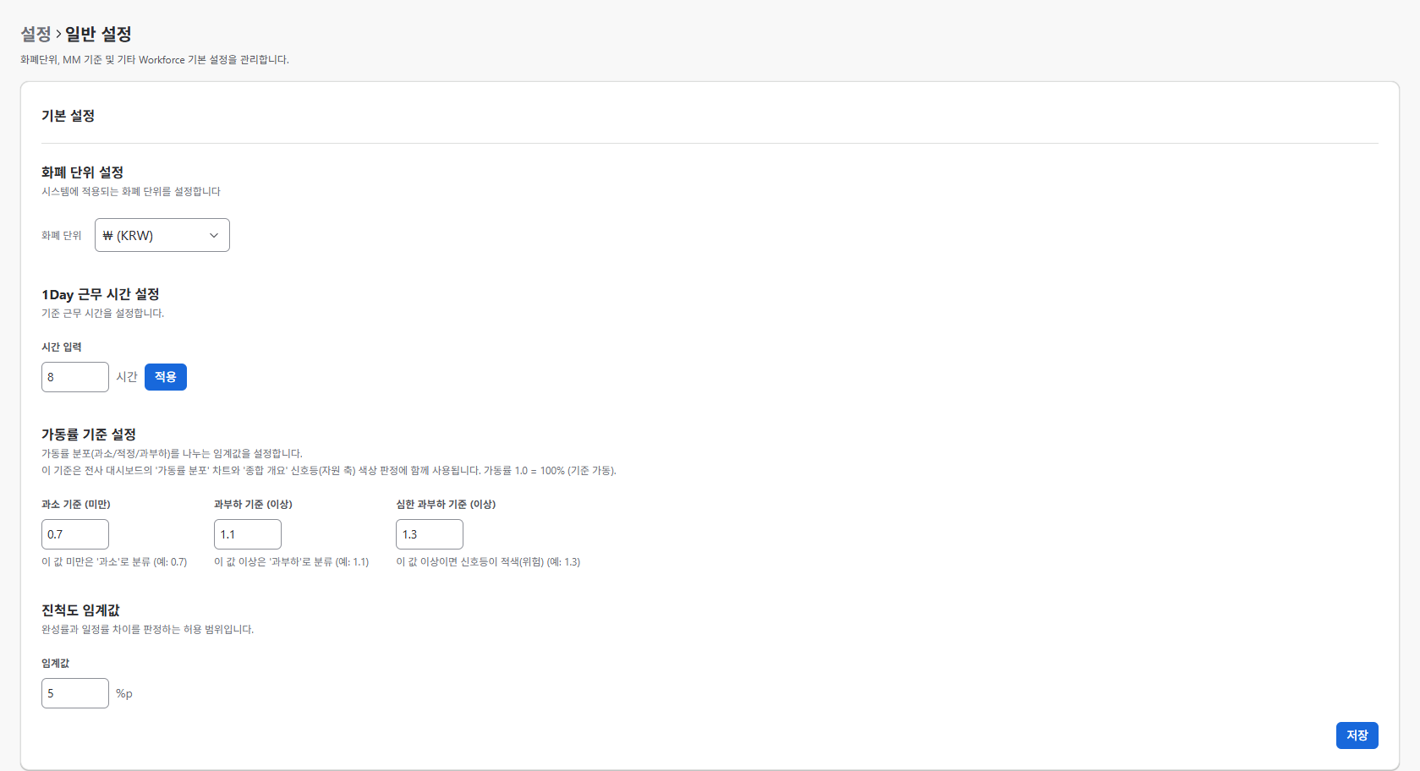
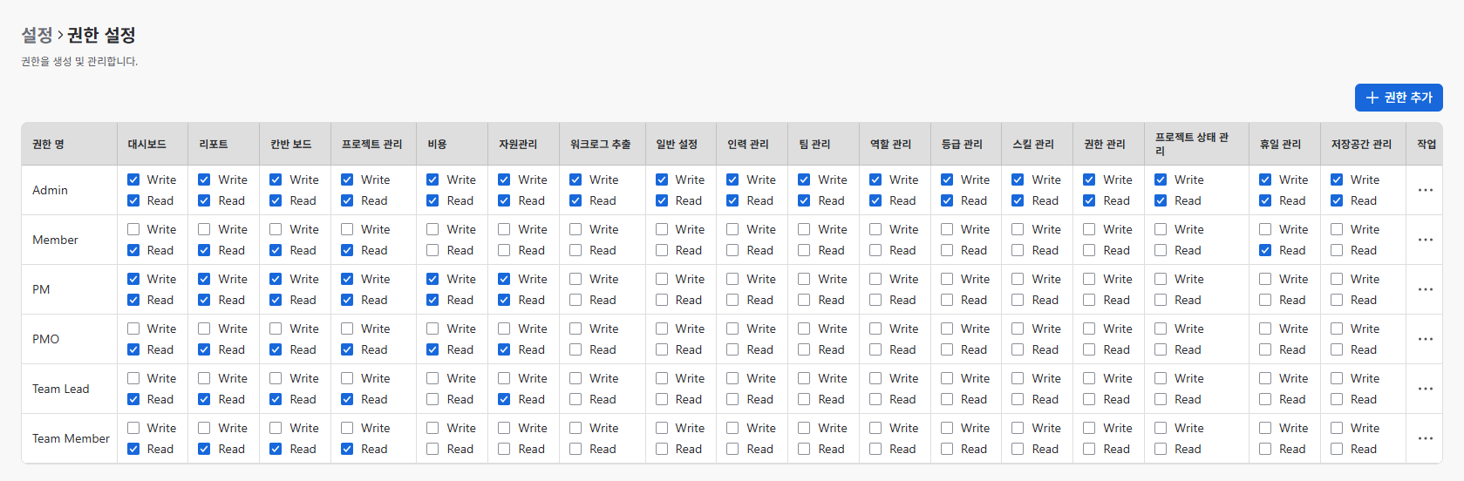
03 핵심 기능 · 16 설정(백오피스)
조직의 기준값을 한 번 정하면 모든 계산이 그 기준을 따릅니다
1일 근무 시간, 공휴일, 급여 정책, 팀, 권한 — 숫자의 분모가 되는 값들입니다.
일반 설정
권한 관리
일반 설정 · 1일 근무 시간 · 급여 정책 · 진척 임계치
권한 관리 · 권한 세트별 기능 읽기/쓰기 · 프로젝트 조회 범위
일반 설정
인력 관리
팀 관리
1일 근무시간(기본 8h) · 급여 정책 · 진척 임계치
Jira 사용자 연동 · 엑셀 대량 업로드(백그라운드 처리)
계층 팀 · 팀장 · 권한 세트
역할 · 등급
스킬 관리
프로젝트 상태
기본 목록 제공 · 등급별 급여 구간
기본 133종 제공 · 배정 적합도 계산에 사용
상태 정의 · 상태 흐름
권한 관리
휴일 관리
저장 공간
PM · PMO · 팀장 · 팀원 기본 세트
공휴일 · 반휴(0.5) → 근무일 계산에 반영
사용량 게이지 · 80/90% 경고
Moves Workforce · 제품 소개
29 / 45
Notes:
■ 핵심 메시지
조직의 기준값을 한 번 정하면 모든 계산이 그 기준을 따릅니다. 1일 근무 시간·공휴일·급여 정책·팀·권한이 숫자의 분모입니다.
■ 말할 내용
왼쪽 일반 설정: "화폐 단위, 1일 근무 시간(기본 8h), 가동률 구간 기준(과소 0.7 / 과부하 1.1 / 심한 과부하 1.3), 진척 임계치(5%p), 급여 정책(등급 기준 / 인원별)."
오른쪽 권한 관리: "권한 세트마다 기능별 읽기·쓰기를 체크합니다. Admin·Member·PM·PMO·Team Lead·Team Member 기본 세트가 있고, 세트마다 프로젝트 조회 범위(전체 / 참여 프로젝트만 / 내 팀만)를 정합니다."
아래 아홉 메뉴는 이름만 훑으세요. 스킬은 기본 133종이 들어 있고 배정 적합도 계산에 씁니다. 휴일은 반휴(0.5)도 등록됩니다.
■ 강조·주의
"설치하면 역할·등급·스킬·권한 기본 세트가 자동으로 들어가고, 관리자가 수정한 값은 이후 업데이트가 덮어쓰지 않습니다."
⏱ 45초

Slide 30
04
이 파트에서 다루는 내용
세 가지 산식 — MD·MM / 가동률 / 완성 진척
숫자를 다룰 때 지키는 네 가지 원칙
숫자의 신뢰
보고에 쓰이는 숫자는 계산 방식이 공개돼야 신뢰됩니다.
각 화면은 자기가 쓴 분모와 근사 여부를 화면 안에서 밝힙니다.
Notes:
■ 말할 내용
"화면을 다 봤습니다. 이제 '이 숫자를 믿어도 되나'에 답하겠습니다. 보고에 쓰이는 숫자는 계산 방식이 공개돼야 신뢰됩니다. 각 화면은 자기가 쓴 분모와 근사 여부를 화면 안에서 밝힙니다."
⏱ 10초

Slide 31
04 숫자의 신뢰 · 산식
세 가지 핵심 산식과, 먼저 설정해야 할 것
관리자가 1MM을 수동 입력하지 않습니다. 근무 기준을 등록하면 그 달의 근무일로 자동 계산됩니다.
MD · MM — 등록된 근무 기준으로 환산
가동률 — 분모가 공정하다
완성 진척 — 공수 소진과 다르다
MD = 기록 시간 ÷ 1일 근무 시간
월별 MM = 그 달 투입 MD ÷ 그 달 기준 근무 MD
가동률(%) = 투입 MD ÷ 실효 가용 MD × 100
실효 가용 MD = 근무일 − 연차 − 공휴일
완성 진척 = Σ(진행률 × 계획공수) ÷ Σ계획공수
완료 100% · 할 일 0% · 진행 중 실투입÷계획
월별 기준 근무 MD는 평일과 등록된 공휴일·부분 근무일을 반영합니다. 1MM은 관리자가 정하는 상수가 아니라 그 달의 실제 근무일입니다.
"일할 수 있었던 시간" 대비 "기록된 업무 시간". 전사 집계는 같은 사람의 중복 참여 기간을 합집합으로 계산하고, 팀 가동률은 합계끼리 나눕니다.
계획 공수가 없거나 0인 이슈는 가중 계산에서 제외됩니다. 산출물 품질이나 고객 검수 완료를 독립적으로 측정하는 값이 아닙니다.
먼저 설정할 것
먼저 설정할 것
먼저 설정할 것
1일 근무 시간 · 공휴일
참여 기간 · 연차(1MD / 반차 0.5MD)
이슈별 계획 공수 (Jira 초기 추정치)
Moves Workforce · 제품 소개
31 / 45
Notes:
■ 핵심 메시지
세 산식은 모두 조직이 설정한 값(근무 시간·공휴일·연차·계획 공수)에서 나옵니다. 관리자가 1MM을 손으로 입력하지 않습니다.
■ 말할 내용
왼쪽: "MD = 기록 시간 ÷ 1일 근무 시간. 월별 MM = 그 달 투입 MD ÷ 그 달 기준 근무 MD. 기준 근무 MD는 평일에서 등록된 공휴일·부분 근무일을 뺀 값입니다. 그래서 1MM은 달마다 다릅니다."
가운데: "가동률 = 투입 MD ÷ 실효 가용 MD × 100. 실효 가용 MD는 참여 기간의 근무일에서 연차·공휴일을 뺀 값. 전사 집계에서는 같은 사람의 중복 참여 기간을 합집합으로 계산하고, 팀 가동률은 합계끼리 나눕니다."
오른쪽: "완성 진척 = Σ(이슈 진행률 × 계획공수) ÷ Σ계획공수. 완료 100%, 할 일 0%, 진행 중은 실투입 ÷ 계획(최대 1)으로 근사. 계획 공수가 없거나 0인 이슈는 제외됩니다."
각 카드 아래 '먼저 설정할 것'을 도입 체크리스트처럼 읽으세요.
■ 강조·주의
"완성 진척은 산출물 품질이나 고객 검수 완료를 측정하는 값이 아닙니다." 이 한계를 먼저 말하면 신뢰가 올라갑니다.
■ 예상 질문
Q. MM과 가동률은 뭐가 다른가요? → "MM은 절대량(얼마나 일했나), 가동률은 상대 비율(가용 대비 얼마나 채웠나). 다른 질문이라 한 숫자로 합치지 않습니다."
⏱ 1분 15초

Slide 32
04 숫자의 신뢰 · 원칙
숫자를 다룰 때 지키는 것
지표 감사에서 가장 먼저 본 것은 "분모가 화면마다 같은가"였습니다. 같은 이름의 지표는 분모를 통일하고, 다르면 다르다고 적습니다.
01
성격이 다른 지표는 합치지 않는다
MM은 절대량("얼마나 일했나"), 가동률은 상대 비율("가용 대비 얼마나 채웠나"). 완성·공수·일정도 각각 답합니다. 평균 낸 "종합 진척률"은 없습니다.
02
분모는 화면 안에서 공개한다
인력 분석 상단에 "1MD = 8h · 1MM = 21 근무일"처럼 기준값을 표시하고, 각 지표의 ⓘ에 정의와 계산식을 적습니다. 접이식 "이 화면 읽는 법" 가이드가 함께 있습니다.
03
근사·추정은 근사·추정이라고 표시한다
진행 중 이슈의 완성률은 공수 비율 근사, 소진 비용은 일정 기준 추정, 예측 지연은 낙관적 추정, 통합 대시보드는 하루 한 번 집계본 + 기준 시각.
04
가동률은 부하 지표이지 성과 점수가 아니다
기록된 업무 부하를 보여줍니다. 개인의 성과·역량·생산성 점수가 아니며 미기록 업무와 조회 범위를 함께 확인해야 합니다.
Moves Workforce · 제품 소개
32 / 45
Notes:
■ 핵심 메시지
숫자를 다룰 때 지키는 네 가지: 합치지 않는다, 분모를 공개한다, 근사는 근사라고 쓴다, 가동률은 성과 점수가 아니다.
■ 말할 내용
"지표 감사에서 가장 먼저 본 것은 '분모가 화면마다 같은가'였습니다. 같은 이름의 지표는 분모를 통일했고, 다르면 다르다고 화면에 적었습니다."
01: 종합 진척률을 만들지 않는다. 02: 인력 분석 상단에 '1MD = 8h · 1MM = 20 근무일' 같은 기준값을 표시하고 ⓘ와 '이 화면 읽는 법'에 산식을 적는다. 03: 완성률 근사, 소진 비용 추정, 예측 지연 낙관치, 통합 대시보드 집계 시각. 04: 가동률은 기록된 부하이지 성과·역량·생산성 점수가 아니다.
■ 예상 질문
Q. 화면마다 가동률이 다른데 버그 아닌가요? → "통합 대시보드 표의 가동률은 그 프로젝트 인원의 평균이고, 헤더의 전사 가동률은 참여 기간 합집합을 분모로 씁니다. 의도적으로 다른 지표이고 각 화면 ⓘ에 설명이 있습니다."
■ 넘어가기
"이 원칙들이 다른 앱과의 차이로 이어집니다."
⏱ 1분

Slide 33
05
이 파트에서 다루는 내용
다섯 가지 차별점
앱 유형별 비교 — 타임시트 앱 · PPM 앱 · 외부 서버형 앱 · 구축형 PMS
보안과 권한 — 실제 경계는 서버
데이터 위치와 운영
왜 우리인가
Jira 안에서 공수·급여 원가·진척·전사 비교를
한 앱으로, 별도 인프라 없이.
Notes:
■ 말할 내용
"Jira 안에서 공수·급여 원가·진척·전사 비교를 한 앱으로, 별도 인프라 없이. 이 한 문장이 다른 앱과의 차이입니다. 다섯 가지로 풀어 보겠습니다."
⏱ 10초

Slide 34
05 왜 우리인가 · 차별점
다른 리소스 관리 앱과 어디가 다른가
기능 목록의 길이가 아니라 구조가 다른 지점입니다.
1
급여 기반 인건비와 공개 범위 정책
시급 단가가 아니라 연봉·투입 급여를 저장하고 월 단위로 환산합니다. 등급 기준 정책을 켜면 개인 급여는 서버가 내보내지 않고, 비용은 별도 권한으로만 열립니다.
정리하면
Jira를 쓰면서
MM으로 정산하고
급여 원가를 봐야 하는
조직을 위한,
Jira 안의 한 앱.
2
MD·MM 공수가 인건비·예산 예보까지 이어진다
워크로그 → MD → 근무일 기반 MM → 급여 환산 인건비 → 예산 초과 예보. 국내 SI·공공에서 쓰는 "투입 공수 × 단가" 언어 그대로입니다.
3
Atlassian 인프라 안에서만 — 별도 인프라가 없다
앱 실행과 데이터 저장이 모두 Atlassian 인프라 안에서 이뤄집니다. 앱 서버·외부 DB를 구축하지 않으며, 외부 통신은 오류 모니터링 서비스 한 곳뿐입니다.
4
Jira 팀 관리형 프로젝트에서도 설정 없이 동작한다
팀 관리형 프로젝트는 앱 전용 필드가 화면에 안 나오는 제약이 있는데, 앱이 다른 방식으로 자동 저장해 관리자가 필드를 손으로 추가할 필요가 없습니다.
조사한 Jira 리소스 관리 앱의 원가는 모두 시급 단가 기반이었고, 급여 자체를 저장·환산하는 앱은 확인되지 않았습니다. (2026-09 조사)
5
한국어, 그리고 한 앱
배정·가동률·진척·원가·간트·전사 대시보드가 한 앱에 있습니다. 한국어·영어 UI, Jira 라이트/다크 테마 자동.
Moves Workforce · 제품 소개
34 / 45
Notes:
■ 핵심 메시지
기능 목록의 길이가 아니라 구조가 다릅니다. 급여 기반 인건비, MD·MM에서 예산 예보까지 이어지는 연결, Atlassian 인프라 안, 팀 관리형 자동 대응, 한국어 한 앱.
■ 말할 내용
1 "조사한 Jira 리소스 관리 앱의 원가는 모두 시급 단가 기반이었습니다. 우리는 연봉·투입 급여를 저장하고 월 단위로 환산합니다. 그리고 공개 범위 정책이 별도로 있습니다."
2 "워크로그 → MD → 근무일 기반 MM → 급여 환산 인건비 → 예산 초과 예보. 국내 SI·공공에서 쓰는 '투입 공수 × 단가' 언어 그대로입니다."
3 "앱 실행과 저장이 모두 Atlassian 인프라 안. 외부 통신은 오류 모니터링 한 곳뿐."
4 "Jira 팀 관리형 프로젝트는 앱 전용 필드가 화면에 안 나오는 제약이 있는데, 다른 방식으로 자동 저장해 관리자가 손댈 게 없습니다."
5 "배정·가동률·진척·원가·간트·전사 대시보드가 한 앱. 한국어·영어."
■ 강조·주의
경쟁사 실명은 말하지 마세요. "조사 범위에서"라는 단서를 붙이세요(2026-09 조사). 우리가 못 하는 것(타임시트·휴가 승인 워크플로, 청구·인보이스)은 질문이 나오면 솔직히 "현재 없음"으로 답합니다.
⏱ 1분 30초

Slide 35
05 왜 우리인가 · 유형별 비교
앱 유형별로 무엇이 다른지
특정 제품이 아니라 유형으로 비교합니다. 각 유형은 자기 목적에 맞게 설계돼 있고, 아래는 "우리 조직의 질문"에 대한 대응 여부입니다.
비교 항목 | 타임시트·원가 앱 | 간트·PPM 전문 앱 | 외부 서버형 리소스 앱 | 국내 구축형 PMS | Moves Workforce
Jira 안에서 실행 · 워크로그 연동 | ● | ● | ● | ○ | ●
MD·MM 공수 단위 (근무일 기반) | ○ | ◐ | ○ | ◐ | ●
급여(연봉·투입급여) 기반 인건비 | ○ 시급 | ○ 시급 | ◐ | ◐ | ●
원가 가시성 — 정책 + 별도 권한 이중 게이팅 | ◐ | ◐ | ◐ | ○ | ●
완성·공수·일정 3층 진척 분리 | ○ | ◐ | ○ | ◐ | ●
간트 · WBS · 선후행 (Jira 네이티브 링크 저장) | ○ | ● | ◐ | ● | ●
전사 포트폴리오 비교 | ◐ | ● | ◐ | ◐ | ●
데이터 저장 위치 | 벤더 인프라 | 벤더 인프라 | 벤더 인프라 | 고객 구축 서버 | Atlassian 인프라
한국어 UI | ◐ | ○ | ○ | ● | ●
필요한 앱 수 | 1~2 | 1 + 타임시트 앱 | 1 + 연동 | 별도 시스템 | 1
● 제공 ◐ 부분 제공 또는 제품에 따라 다름 ○ 미제공 · 유형 일반론이며 개별 제품은 다를 수 있음 · 2026-09 조사 기준
Moves Workforce · 제품 소개
35 / 45
Notes:
■ 핵심 메시지
특정 제품이 아니라 유형으로 비교합니다. "우리 조직의 질문"에 대한 대응 여부입니다.
■ 말할 내용
행 전체를 읽지 말고 세 행만: "MD·MM 공수 단위와 급여 기반 인건비는 다른 유형에서 대부분 시급 기반이거나 없습니다. 완성·공수·일정 3층 분리도 대응이 드뭅니다. 데이터 저장 위치는 벤더 인프라·고객 구축 서버 vs Atlassian 인프라. 필요한 앱 수는 한 개."
■ 강조·주의
"● 제공 ◐ 부분 ○ 미제공은 유형 일반론입니다. 개별 제품은 다를 수 있습니다." 이 캡션을 소리 내어 말하세요. 비방 톤이 되지 않게, 각 유형은 자기 목적에 맞게 설계돼 있다는 말을 곁들이세요.
간트·PPM 전문 앱이 간트·포트폴리오에서 더 풍부할 수 있다는 점은 인정하고 넘어갑니다.
⏱ 1분

Slide 36



05 왜 우리인가 · 보안과 권한
화면을 숨기는 것으로는 부족합니다. 실제 경계는 서버입니다
인력·공수 데이터는 곧 인사 정보입니다. 권한 판정을 서버에 두고 응답 자체에서 민감 필드를 제거합니다.
항목 | 동작 방식
기능 권한 | 기능마다 읽기/쓰기 권한이 따로 있음. 읽기만 있으면 추가·수정·삭제 버튼이 아예 보이지 않음
조회 범위 | 전체 / 내가 참여한 프로젝트만 / 내 팀·하위 팀만 — 세 가지 중 하나를 권한 세트마다 지정. 팀장은 이끄는 팀 인원만 봄
인건비 분리 | 비용·급여는 일반 권한과 분리된 별도 열람 권한. 권한이 없으면 0원이 아니라 카드 자체가 없음
등급 기준 급여 정책 | 개인 연봉·투입 급여를 서버 응답에서 아예 제거. 저장 값은 정책을 되돌릴 때를 위해서만 보존
권한 세트 배정 상한 | 배정자는 자기 권한을 넘는 세트를 줄 수 없음 (자기 승격 차단)
Jira 조회 | 사용자 본인의 Jira 권한으로 조회 — Jira에서 못 보는 이슈는 앱에서도 안 보임
화면 요청
메뉴·버튼은 권한에 따라 숨김 (UX)
서버 권한 검사
기능마다 읽기/쓰기 권한을 확인. 허용 목록에 없는 요청은 거부
조회 범위 판정
전체 / 참여 프로젝트만 / 내 팀만. 판정할 수 없으면 0건으로 닫힘
응답에서 민감 값 제거
비용 열람 권한이 없으면 금액 자체를 응답에서 뺌. 등급 기준 급여 정책이면 개인 급여도 제거
Moves Workforce · 제품 소개
36 / 45
Notes:
■ 핵심 메시지
인력·공수 데이터는 곧 인사 정보입니다. 화면을 숨기는 것으로는 부족해서 권한 판정을 서버에 두고 응답 자체에서 민감 값을 제거합니다.
■ 말할 내용
왼쪽 흐름: "화면에서 메뉴·버튼을 숨기는 건 편의입니다. 실제 경계는 서버 권한 검사입니다. 기능마다 읽기·쓰기를 확인하고 허용 목록에 없는 요청은 거부합니다. 그 다음 조회 범위(전체 / 참여 프로젝트만 / 내 팀만)를 판정하고, 판정할 수 없으면 0건으로 닫힙니다. 마지막으로 비용 열람 권한이 없으면 금액 자체를 응답에서 뺍니다."
오른쪽 표 중 세 행 강조: 인건비 분리(권한 없으면 카드 자체가 없음), 등급 기준 급여 정책(개인 연봉을 서버가 내보내지 않음, 저장 값은 정책을 되돌릴 때를 위해서만 보존), Jira 조회(사용자 본인의 Jira 권한으로 조회 — Jira에서 못 보는 이슈는 앱에서도 안 보임).
■ 예상 질문
Q. 팀장이 다른 팀 급여를 볼 수 있나요? → "비용 열람 권한과 조회 범위 두 가지를 모두 통과해야 합니다. 팀장은 이끄는 팀 인원만 보고, 비용 권한이 없으면 금액이 응답에 없습니다."
Q. 권한을 주는 사람이 자기 권한을 올릴 수 있나요? → "배정자는 자기 권한을 넘는 세트를 줄 수 없습니다."
⏱ 1분 15초

Slide 37




05 왜 우리인가 · 데이터 위치와 운영
원본은 Jira에, 앱 데이터는 Atlassian 인프라 안에
고객이 별도 앱 서버·외부 DB를 구축할 필요가 없습니다. 앱 업데이트와 설정 관리는 필요합니다.
별도 서버 불필요
Atlassian 인프라
설치하면 기본 데이터와 저장 구조가 자동으로 준비됩니다. 업데이트 때도 데이터 구조 변경이 자동입니다.
저장 공간 모니터링
Atlassian이 정한 저장 한도 대비 사용량 게이지, 80/90% 경고, 항목·프로젝트별 상세.
Jira Cloud
Moves Workforce
Atlassian 제공 저장소
테마 · 언어
이슈 · 워크로그 원본
(복제하지 않음)
Atlassian 앱 플랫폼(Forge)
권한 판정 · 집계
프로젝트 · 인력 · 팀 · 구독
설정 · 스냅샷 · 캐시
Jira 라이트/다크 자동, 한국어·영어.
라이선스
미활성 시 차단 대신 앱 내 안내 페이지. 평가 환경에서는 라이선스 없이 기능을 평가할 수 있습니다.
외부 통신: 오류 모니터링 서비스(Sentry)로 보내는 진단 데이터뿐 · "외부 전송 없음"이나 특정 보안 인증 취득을 뜻하지는 않습니다
배치 · 자동화
전사 집계는 하루 한 번, 구독 정합성 검사는 한 시간마다, 대용량 업로드는 백그라운드 처리.
Moves Workforce · 제품 소개
37 / 45
Notes:
■ 핵심 메시지
원본은 Jira에, 앱 데이터는 Atlassian 인프라 안에. 고객이 별도 앱 서버·외부 DB를 구축할 필요가 없습니다.
■ 말할 내용
도식: "Jira Cloud의 이슈·워크로그는 원본 그대로 쓰고 복제하지 않습니다. 앱은 Atlassian 앱 플랫폼(Forge)에서 실행되고, 프로젝트·인력·팀·구독 규칙·설정·집계본은 Atlassian이 제공하는 저장소에 저장됩니다."
외부 통신: "오류 모니터링 서비스(Sentry)로 보내는 진단 데이터뿐입니다."
오른쪽: 별도 서버 불필요(설치하면 기본 데이터·저장 구조 자동 준비, 업데이트 시 구조 변경도 자동), 저장 공간 모니터링(한도 대비 게이지, 80/90% 경고), 테마·언어, 라이선스(미활성 시 차단 대신 안내 페이지, 평가 환경은 라이선스 없이 평가 가능), 배치·자동화 주기.
■ 강조·주의
절대 표현 금지: "외부 전송 없음", "특정 보안 인증 취득"이라고 말하지 마세요. 하단 문장 그대로: "Forge 기반이라는 사실을 그렇게 표현하지 않습니다." 보안 심사 질문이 오면 "요구 문서를 주시면 근거 자료로 답변드리겠다"로 받습니다.
앱 저장소 한도는 설치당 1 GiB. 저장 공간 관리 화면으로 미리 감지합니다.
⏱ 1분

Slide 38
06
이 파트에서 다루는 내용
설치 후 채울 네 가지
도입 전 확인할 점
파일럿 제안 — 대표 프로젝트 하나로
요약과 다음 단계
도입
운영 기준과 접근 범위를 설정하면 시작됩니다.
대표 프로젝트 하나로 확인해 보십시오.
Notes:
■ 말할 내용
"마지막으로 어떻게 시작하는지입니다. 운영 기준과 접근 범위를 설정하면 시작되고, 대표 프로젝트 하나로 확인해 보시길 권합니다."
⏱ 10초

Slide 39
06 도입 · 설치 후 셋업
Jira Cloud에 설치하고, 네 가지를 채우면 시작됩니다
설치 직후 기본 데이터가 자동으로 준비됩니다. 역할·등급·스킬·권한의 기본 세트가 함께 제공됩니다.
STEP 1
STEP 2
STEP 3
STEP 4
근무 기준 정하기
인력 등록
팀 · 권한 구성
프로젝트 연결
1일 근무 시간(기본 8h)과 공휴일을 등록합니다.
Jira 사용자를 불러오거나 엑셀로 한 번에 등록합니다.
계층형 팀과 팀장을 지정하고 권한 세트를 배정합니다.
프로젝트를 만들고 Jira 스페이스를 구독합니다.
모든 근무일 기반 계산의 분모
인원이 많아도 백그라운드로 처리, 진행률 표시
PM · PMO · 팀장 · 팀원 기본 세트 제공
이슈가 자동으로 편입되기 시작
설치할 때 Jira 관리자가 한 번 승인하는 앱 권한: 앱 저장소 사용 · Jira 사용자 조회 · 작업/워크로그 조회·기록 · Jira 설정 관리
Moves Workforce · 제품 소개
39 / 45
Notes:
■ 핵심 메시지
Jira Cloud에 설치하고 네 가지를 채우면 시작됩니다. 기본 데이터는 자동으로 준비됩니다.
■ 말할 내용
"1단계 근무 기준: 1일 근무 시간(기본 8h)과 공휴일. 모든 근무일 계산의 분모입니다. 2단계 인력 등록: Jira 사용자를 불러오거나 엑셀로 한 번에. 인원이 많아도 백그라운드로 처리되고 진행률이 보입니다. 3단계 팀·권한: 계층형 팀과 팀장, 권한 세트 배정. PM·PMO·팀장·팀원 기본 세트가 있습니다. 4단계 프로젝트 연결: 프로젝트를 만들고 스페이스를 구독하면 이슈가 자동으로 들어오기 시작합니다."
하단: 설치할 때 Jira 관리자가 한 번 승인하는 앱 권한(앱 저장소, 사용자 조회, 작업/워크로그 조회·기록, Jira 설정 관리).
■ 예상 질문
Q. 설치 후 첫 접근은 누가 하나요? → "Jira 관리자가 설치하고 최초 접근 권한을 엽니다. 이후 앱 안의 권한 관리에서 세트를 배정합니다."
⏱ 1분

Slide 40
06 도입 · 확인 사항
도입 전에 확인할 다섯 가지
기대와 다른 결과를 막기 위해 미리 말씀드리는 전제 조건입니다.
01
Jira Cloud 전용
Atlassian 클라우드 앱 플랫폼 기반이라 Server / Data Center 버전에는 설치되지 않습니다.
02
워크로그가 원천
기록이 없으면 투입 공수·가동률을 실제 업무량으로 해석할 수 없습니다. 실무자의 기록 습관이 전제입니다.
03
계획 공수 입력
진척률은 이슈에 계획 공수(Jira의 초기 추정치)가 입력돼 있어야 계산됩니다.
04
전사 집계는 하루 한 번
통합 대시보드는 하루 한 번 만든 집계본입니다. 재집계는 잠시 걸리며 기준 시각을 확인해야 합니다.
05
등급 밴드 정책의 전제
등급 기반 급여 정책은 대상 전원의 등급과 등급별 대표값(또는 하한·상한)을 먼저 채워야 합니다. 비어 있으면 인건비가 0으로 계산됩니다.
Moves Workforce · 제품 소개
40 / 45
Notes:
■ 핵심 메시지
기대와 다른 결과를 막기 위해 미리 말씀드리는 전제 조건 다섯 가지입니다. 여기서 솔직할수록 도입 후 불만이 줄어듭니다.
■ 말할 내용
01 Jira Cloud 전용. Server/Data Center에는 설치되지 않습니다. 02 워크로그가 원천. 기록이 없으면 투입 공수·가동률을 실제 업무량으로 해석할 수 없습니다. 실무자의 기록 습관이 전제입니다. 03 계획 공수 입력. 진척률은 이슈에 계획 공수가 있어야 계산됩니다. 04 전사 집계는 하루 한 번. 재집계는 잠시 걸리고 기준 시각을 확인해야 합니다. 05 등급 기준 급여 정책은 대상 전원의 등급과 등급별 대표값(또는 하한·상한)을 먼저 채워야 합니다. 비어 있으면 인건비가 0으로 계산됩니다.
■ 강조·주의
02·03이 실제 도입에서 가장 많이 걸리는 지점입니다. 파일럿에서 "워크로그 기록률"과 "계획 공수 입력률"을 먼저 올리자고 제안하세요.
⏱ 1분

Slide 41
06 도입 · 파일럿 제안
대표 프로젝트 하나로 우리 데이터를 확인해 보십시오
근무 기준과 계획 공수를 설정하고 워크로그를 누적하면서, 기존 보고와 공수·진척·인력 부하를 대조합니다.
01
02
03
04
05
대상 선정
데이터 준비
기록 누적
보고 대조
확대 판단
운영 질문이 있는 진행 중인 프로젝트 하나면 됩니다.
1일 근무 시간·공휴일 등록, 인력·팀 등록, 이슈에 계획 공수 입력, 스페이스 구독.
실무자가 My Work에서 워크로그를 기록합니다. 기존 Jira 워크로그도 그대로 집계.
진척률·인력 분석·비용을 기존 월간 보고와 나란히 놓고 차이와 이유를 확인합니다.
업무 흐름과 권한 설정을 확인한 뒤 적용 범위를 정합니다.
평가 환경에서는 라이선스 없이 기능 평가가 가능합니다.
제품 문의: (연락처 기입) · 설치: (Marketplace 리스팅 링크 기입) · 지원 환경: Atlassian Jira Cloud
Moves Workforce · 제품 소개
41 / 45
Notes:
■ 핵심 메시지
대표 프로젝트 하나로 우리 데이터를 확인해 보십시오. 근무 기준과 계획 공수를 설정하고 워크로그를 누적하면서 기존 보고와 대조합니다.
■ 말할 내용
"01 운영 질문이 있는 진행 중 프로젝트 하나를 고릅니다. 02 근무 시간·공휴일, 인력·팀, 이슈 계획 공수, 스페이스 구독을 준비합니다. 03 실무자가 워크로그를 적습니다. 기존 Jira 워크로그도 그대로 집계됩니다. 04 진척률·인력 분석·비용을 기존 월간 보고와 나란히 놓고 차이와 이유를 확인합니다. 05 업무 흐름과 권한 설정을 본 뒤 적용 범위를 정합니다."
"평가 환경에서는 라이선스 없이 기능 평가가 가능합니다."
■ 강조·주의
기간·인원·절감률 같은 숫자를 즉석에서 만들지 마세요. 요금·평가 조건은 배포 채널(Marketplace 리스팅) 안내를 따른다고 답합니다.
하단의 (연락처 기입)·(Marketplace 링크 기입)은 발표 전에 반드시 채우세요.
⏱ 45초

Slide 42
Jira의 업무 기록을
인력·공수·진척·비용의 판단 근거로.
NEXT STEP
대표 프로젝트 하나로
근무 기준·계획 공수를 설정하고
워크로그를 누적하며
기존 보고와 대조해 보십시오.
별도 인프라 없이 Jira 안에서
서버·외부 DB 구축 없음, 설치하면 바로 시작
데모 · 적용 상담
근무일·연차를 반영한 지표
(연락처 기입)
(Marketplace 링크 기입)
1MM = 그 달의 실제 근무일, 가동률 분모는 실효 가용 MD
기록 → 분석 → 경영 판단을 한 앱에서
워크로그부터 급여 기반 원가·전사 대시보드까지
Moves Workforce · Atlassian Jira Cloud
Notes:
■ 핵심 메시지
Jira의 업무 기록을 인력·공수·진척·비용의 판단 근거로. 세 줄 요약은 7장 핵심 통찰과 같은 순서입니다.
■ 말할 내용
"정리하면 세 가지입니다. 별도 인프라 없이 Jira 안에서. 근무일·연차를 반영한 지표. 기록에서 분석, 경영 판단까지 한 앱에서. 다음 단계는 대표 프로젝트 하나로 근무 기준·계획 공수를 설정하고 워크로그를 누적하며 기존 보고와 대조해 보시는 겁니다. 데모와 적용 상담은 여기로 연락 주십시오."
■ 강조·주의
연락처와 Marketplace 링크를 채운 뒤 발표하세요. 질의응답으로 넘어갈 때 부록(최근 확장 기능·FAQ·다크 모드)이 있다고 알려 주면 질문을 유도하기 좋습니다.
⏱ 30초 + 질의응답

Slide 43
A 부록 · 최근 확장 기능
배포 확인 필요
최근 확장 기능 — 대상 환경 배포 확인 후 본문으로
2026-09 작업 트리에서 확인한 기능입니다. 외부 발표에서 제공 기능으로 확정하기 전에 대상 환경의 화면과 동작을 확인합니다.
기능 | 고객이 확인할 정보 | 해석 · 제공 범위
개인 종합 분석 | 인력 상세에서 기간별 기록 시간, 일별 추이, 프로젝트별 비중, 원본 워크로그 | 권한상 조회 가능한 범위. 프로필·스킬·경험은 현재 정보이며 과거 인사 상태 복원이 아님
주간·월간 기간 리포트 | 기록 공수, 신규·완료 이슈, 마감 초과, 공수 집중, 미기록 인원 점검 + 텍스트로 복사 | 현재 이슈 상태·현재 배정 명단을 쓰는 항목은 근사값. 비용은 현재 급여 정책 기준 추정
기간별 진척 추이 | 주간·월간으로 저장해 둔 집계로 완성·계획 진척의 변화 | 저장하지 않은 과거 구간은 복원하지 않음
워크로그 시각 입력 | 시작·종료 시각을 입력해 기록 시간 계산 | 기존 기록의 시간 정보와 호환되는 입력 경로 병행
이슈 맵 (작업 관리 4번째 뷰) | 이슈를 카드 트리로 탐색, 클릭하면 워크로그 상세 패널 | 소스 커밋 이력 연동은 별도 검토 대상
대시보드·분석 확장 | 프로젝트 위젯 필터, 계획 대비 실제 공수 차트, 전사 프로젝트·스페이스·이슈 관계도 | 조회 범위와 집계 기준 시각을 함께 확인
Moves Workforce · 제품 소개
43 / 45
Notes:
■ 용도
"최근에 추가된 기능은 없나요?"라는 질문에 답할 때 엽니다. 본문에서는 다루지 않습니다.
■ 말할 내용
"개인 종합 분석, 주간·월간 기간 리포트, 기간별 진척 추이, 워크로그 시각 입력, 이슈 맵, 대시보드·분석 확장이 최근 작업분입니다. 외부에 제공 기능으로 확정하기 전에 대상 환경의 화면과 동작을 확인합니다."
■ 강조·주의
'배포 확인 필요' 배지를 반드시 언급. 기간 리포트의 비용은 현재 급여 정책 기준 추정이고, 과거 기간을 선택해도 모든 항목이 그 시점 상태로 복원되는 것은 아닙니다.

Slide 44
B 부록 · 자주 묻는 질문
도입 검토 시 자주 나오는 질문
FAQ v1.3에서 발췌했습니다.
Q. 별도 서버나 DB를 우리가 운영해야 하나요?
Q. Data Center / Server에도 되나요?
아니요. 앱과 데이터 모두 Atlassian 인프라 안에서 실행·저장됩니다.
Jira Cloud 전용입니다. Atlassian 클라우드 앱 플랫폼 기반이라 Server/DC에는 설치되지 않습니다.
Q. 진척도가 왜 하나의 %가 아니라 3개인가요?
Q. 등급 기반 급여를 쓰면 개인 연봉이 어딘가에 남나요?
공수·완성·일정은 "얼마나 썼나 · 얼마나 끝났나 · 시간이 얼마나 갔나"라는 서로 다른 질문이라 일부러 합치지 않습니다.
등급 기준 정책이 켜지면 개인 연봉·투입 급여는 서버가 내보내는 데이터에서 아예 제거합니다. 화면에서만 숨기는 방식이 아닙니다.
Q. Jira에서 볼 수 없는 이슈를 앱이 보여줄 수 있나요?
Q. 통합 대시보드는 실시간인가요?
아니요. 앱은 사용자 본인의 Jira 권한으로 조회하므로 사용자가 못 보는 이슈는 앱에서도 보이지 않습니다.
전 프로젝트 집계는 하루 한 번 만들어 둔 집계본을 보여 줍니다. 재집계 버튼으로 갱신할 수 있고 완료되면 자동으로 새로고침됩니다.
Q. 구독을 해제하면 가져온 이슈도 사라지나요?
Q. 저장 용량이 꽉 차면 어떻게 되나요?
아니요. 해제는 앞으로의 자동 편입만 멈추며 이미 편입된 이슈와 과거 집계는 그대로 남습니다.
앱 저장소는 설치당 1 GiB 한도입니다. 저장 공간 관리 화면의 게이지와 80/90% 경고로 미리 감지합니다.
Moves Workforce · 제품 소개
44 / 45
Notes:
■ 용도
질의응답 때 화면에 띄워 두면 자주 나오는 질문 여덟 개를 바로 짚을 수 있습니다.
■ 짧은 답 메모
서버·DB 운영? 아니요, Atlassian 인프라 안. / DC·Server? Cloud 전용. / 진척도가 왜 3개? 얼마나 썼나·끝났나·시간이 갔나는 다른 질문. / 등급 기준 급여면 개인 연봉? 서버가 내보내지 않음, 화면 숨김이 아님. / Jira에서 못 보는 이슈? 앱에서도 안 보임. / 통합 대시보드 실시간? 하루 한 번 집계본, 재집계 가능. / 구독 해제? 편입된 이슈는 남음. / 저장 용량? 설치당 1 GiB, 80/90% 경고.

Slide 45

C 부록 · 테마
Jira 테마를 그대로 따릅니다
별도 설정 없이 Jira의 라이트/다크 테마를 자동으로 따라갑니다. 차트·표·간트를 포함한 모든 화면이 다크 모드에서 동일하게 동작합니다.
다크 모드
캡처 필요 · captures/dark_mode.png
화면: Jira 테마를 다크로 바꾼 뒤 아무 분석 화면
강조: 차트·표가 다크 테마로 렌더된 모습
권장 비율: 16:9
선택 캡처 · 다크 모드 분석 화면
Moves Workforce · 제품 소개
45 / 45
Notes:
■ 용도
"다크 모드 되나요?"에 답할 때. 별도 설정 없이 Jira 테마를 따르고 차트·표·간트 모두 다크에서 동일하게 동작합니다.

